Slide 1
什麼是電子書
01
Notes:
什麼是電子書

Slide 2




什麼是電子書及好處
隨時隨地閱讀
不受時間與地點限制，手機、平板或電腦都能閱讀
攜帶方便
一本裝置就能收藏大量電子書，外出不用帶厚重的紙本書
取得快速
線上搜尋、借閱後即可閱讀，不必等待取書或到圖書館借閱
搜尋更加便利
可以利用關鍵字快速找到書中的內容，提高查找資料的效率
環保又省資源
減少紙張與印刷需求，符合數位學習與永續發展的趨勢。
電子書，讓閱讀更方便、查找更快速
、學習更不受時間與地點限制。
健行科技大學圖書館
33
Notes:
電子書是將圖書資料數位化後，透過不同的設備來閱讀、利用個人電腦或智慧型手機下載內容閱讀、電子書的複本多的話可多人使用、隨時隨地方便使用、不怕遺失或逾期及全年無休，超便利等所以這麼好的電子書你一定要來使用

Slide 3
02
中文電子書平台
Notes:
接下來，來介紹電子書平台

Slide 4




常用中文電子書平台
證照考試用書
Notes:
目前學校最多人使用中文電子書平台有udn讀書館、iRead eBook及HyRead ebook﹐今天我們會用HyRead ebook電子書平台來為大家介紹

Slide 5

如何(使用)進入電子書
01
由圖書館網頁-電子資源查詢進入(手機版)
02
下載行動載具APP電子書
由圖書館網頁-電子資源查詢進入(桌機版)
03
健行科技大學圖書館
36

Slide 6
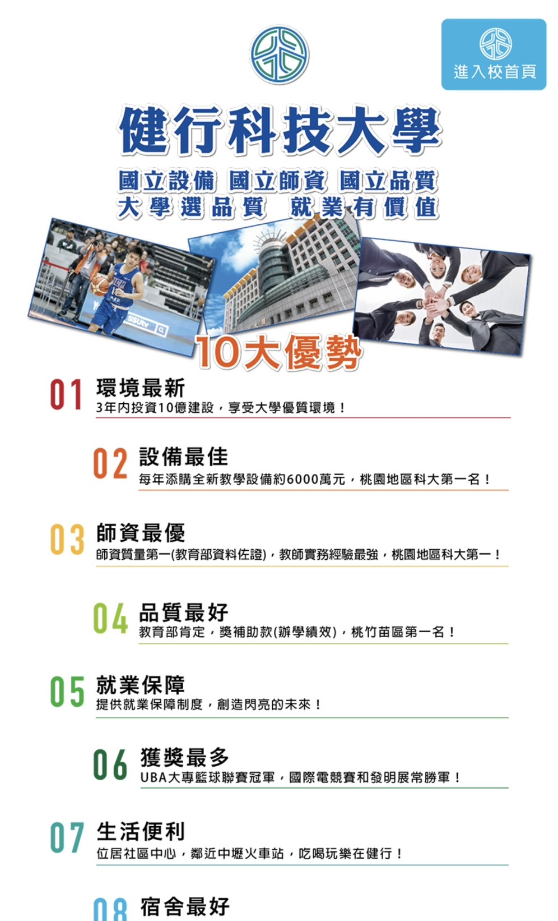
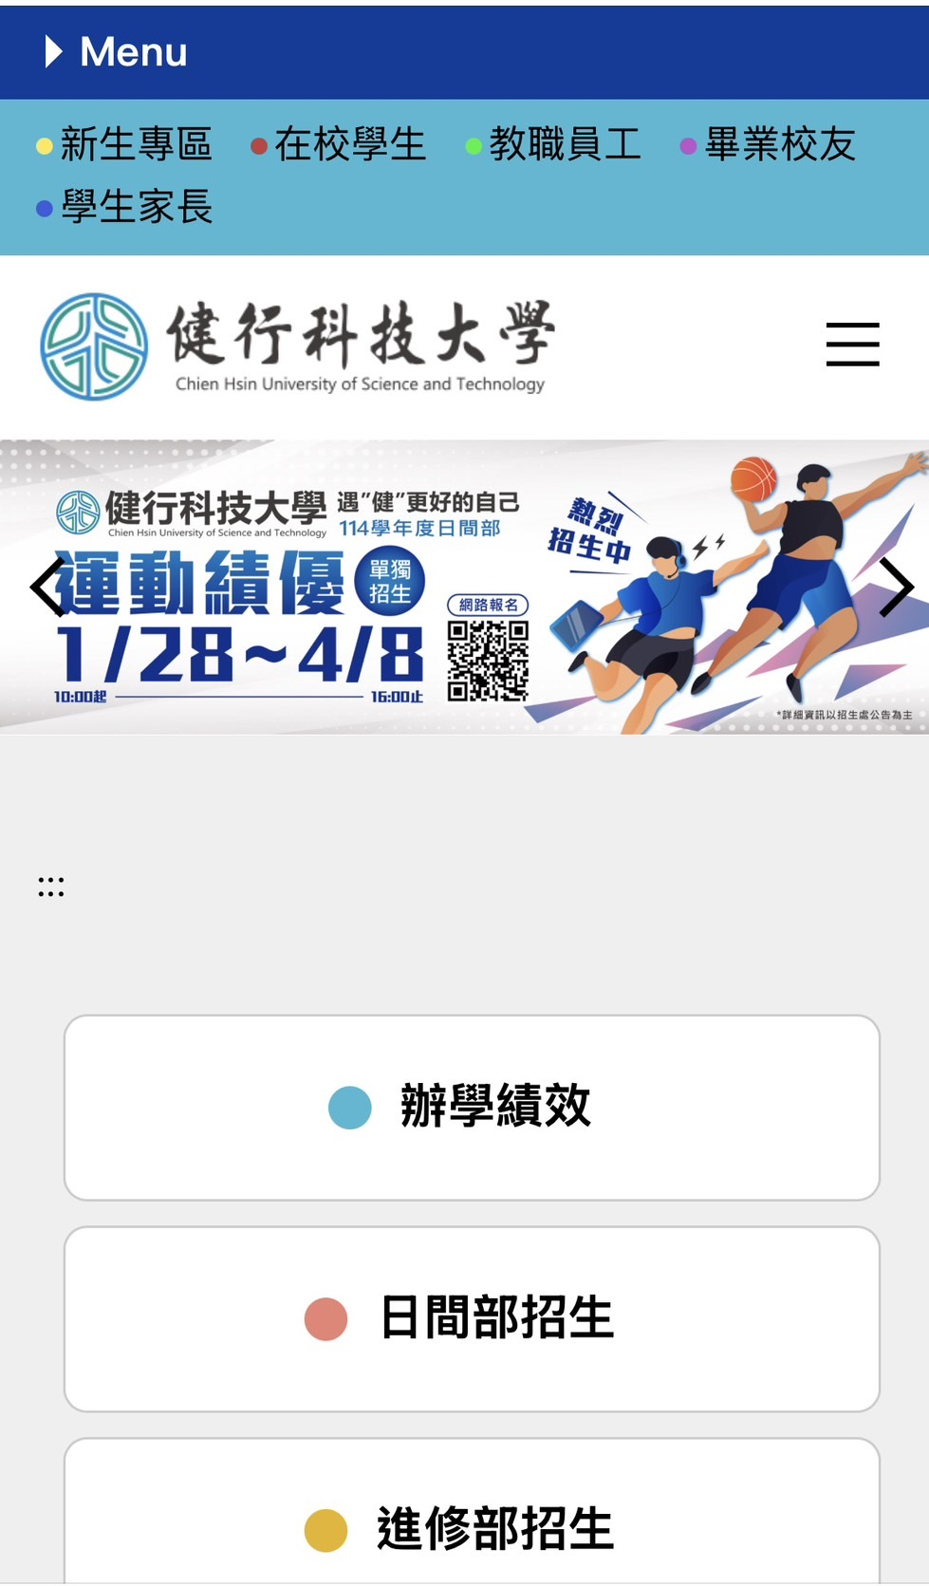
由圖書館網頁-電子資源查詢進入(手機版)
01
健行科技大學圖書館
37

Slide 7
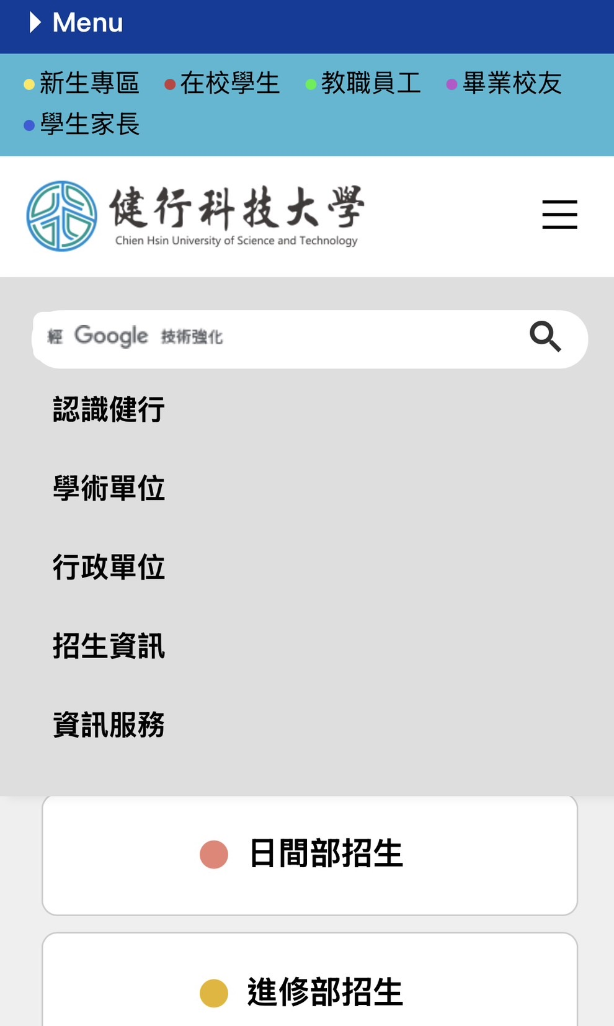
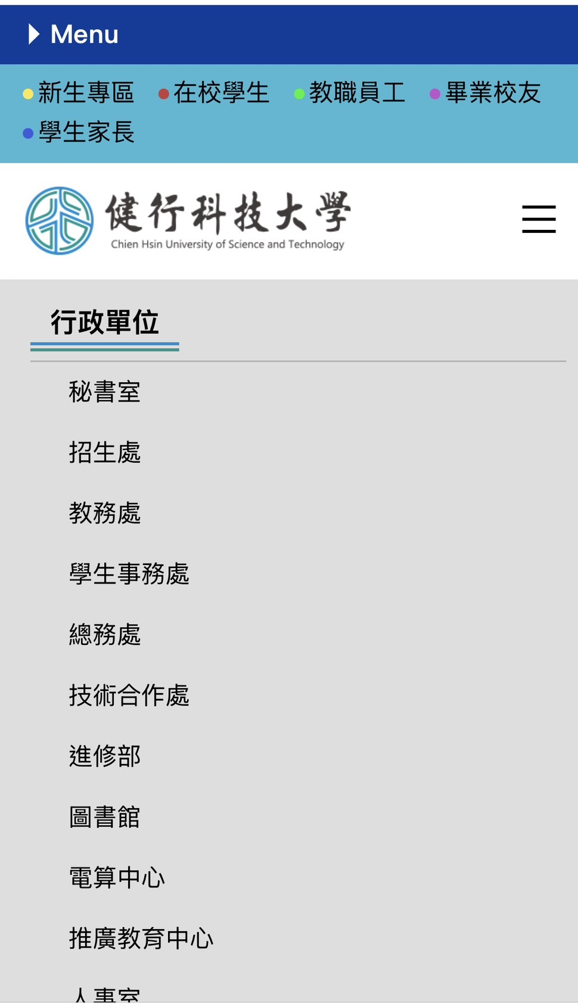
由圖書館網頁-電子資源查詢進入(手機版)
01
健行科技大學圖書館
38

Slide 8
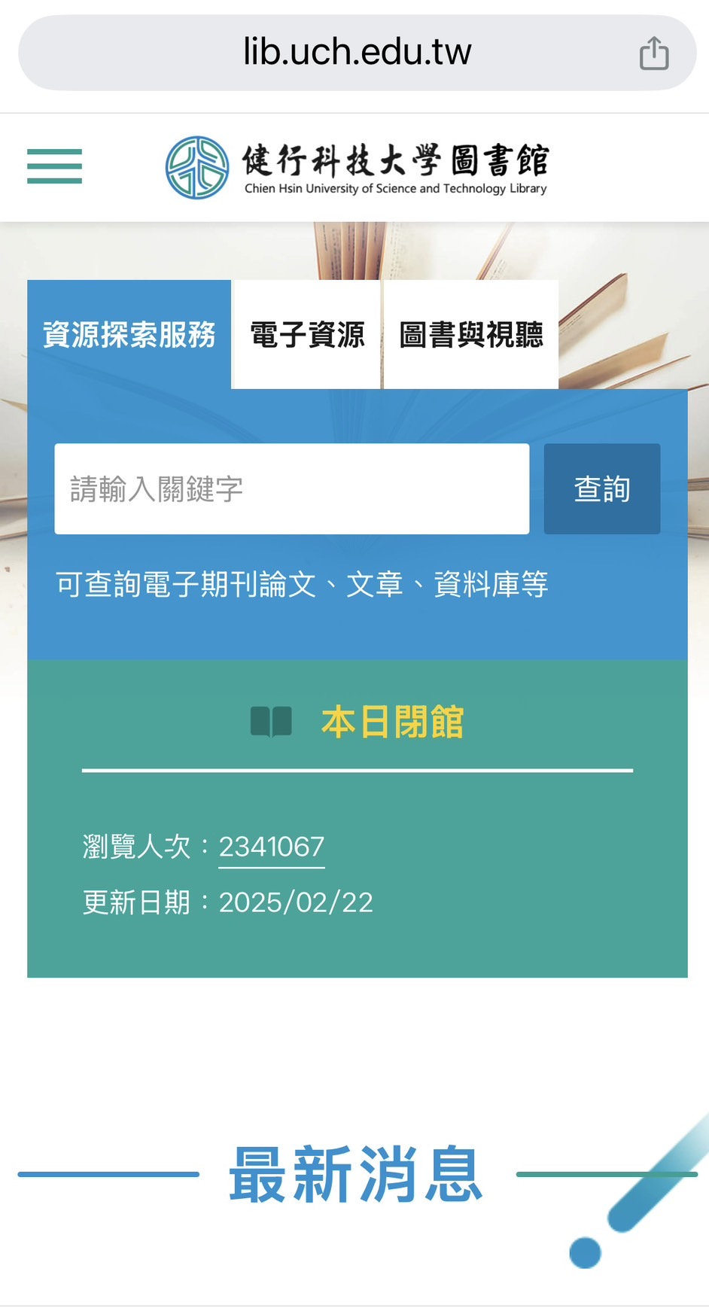
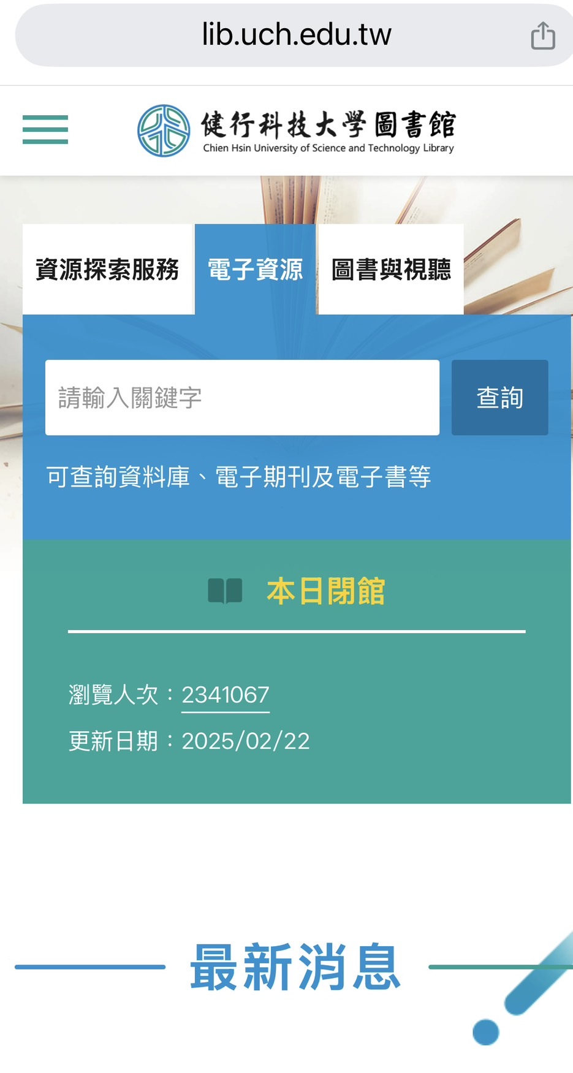
由圖書館網頁-電子資源查詢進入(手機版)
01
藍底白字
HyRead
輸入電子書平台名稱
健行科技大學圖書館
39

Slide 9
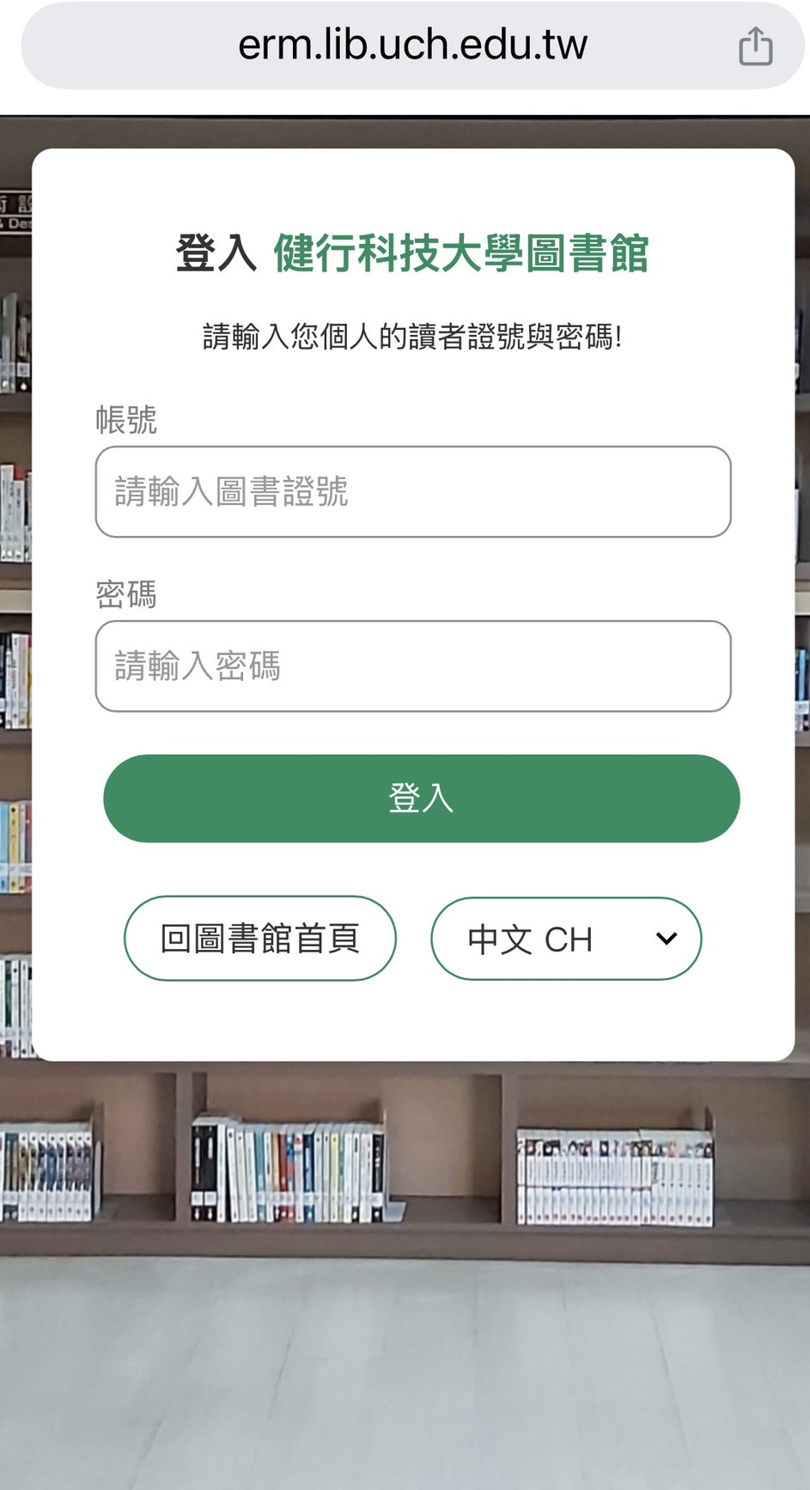
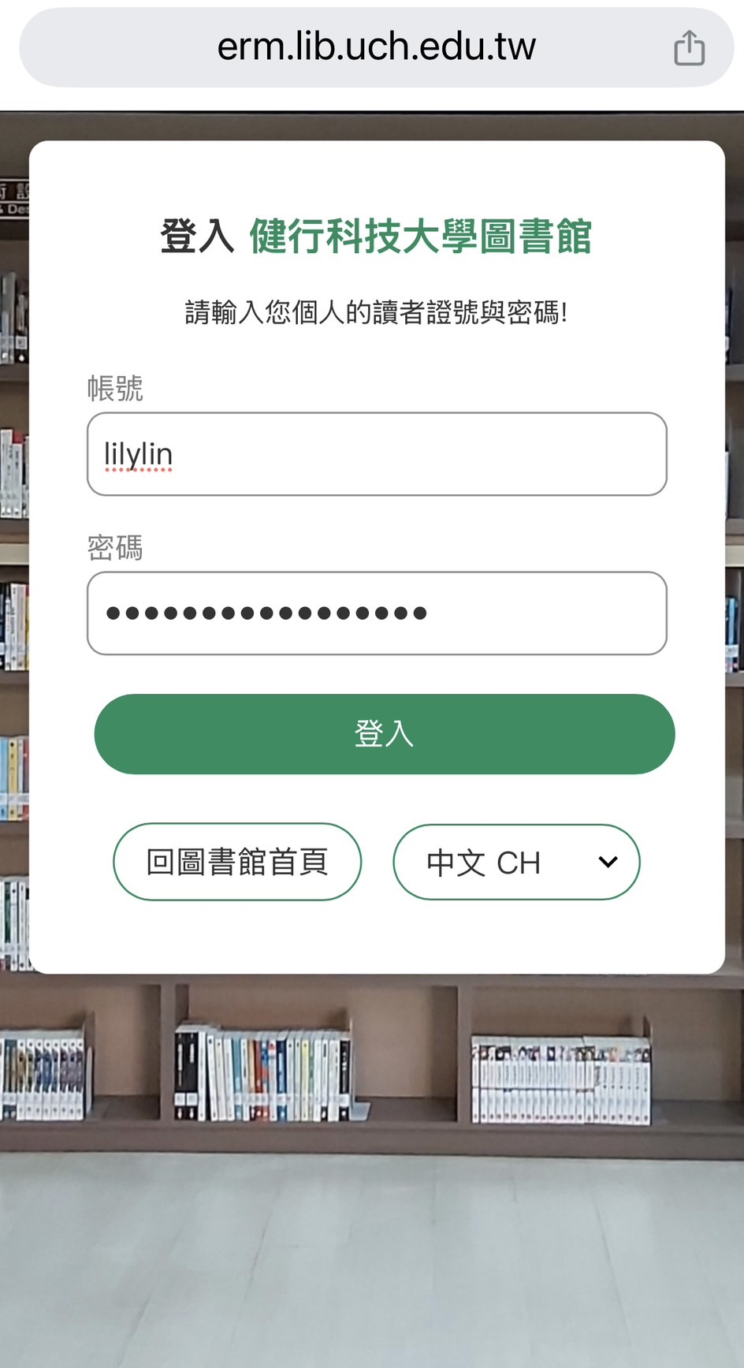
由圖書館網頁-電子資源查詢進入(手機版)
01
SIP帳號密碼
健行科技大學圖書館
40

Slide 10
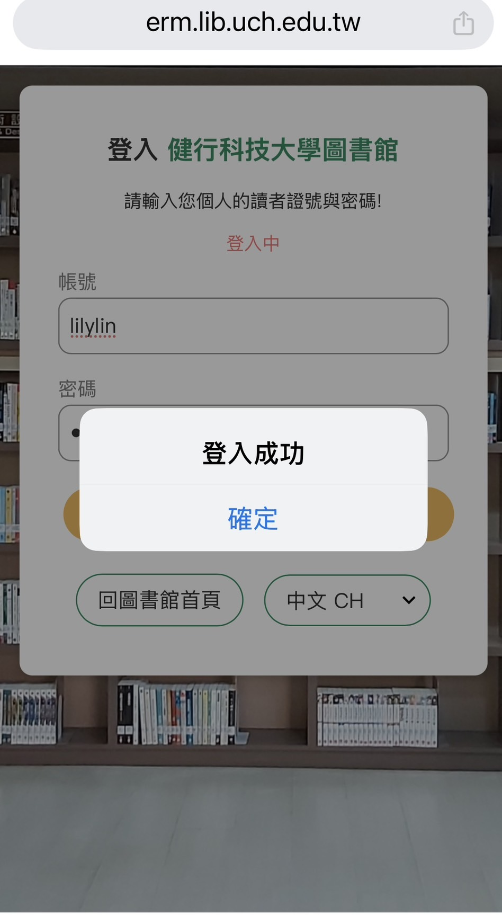
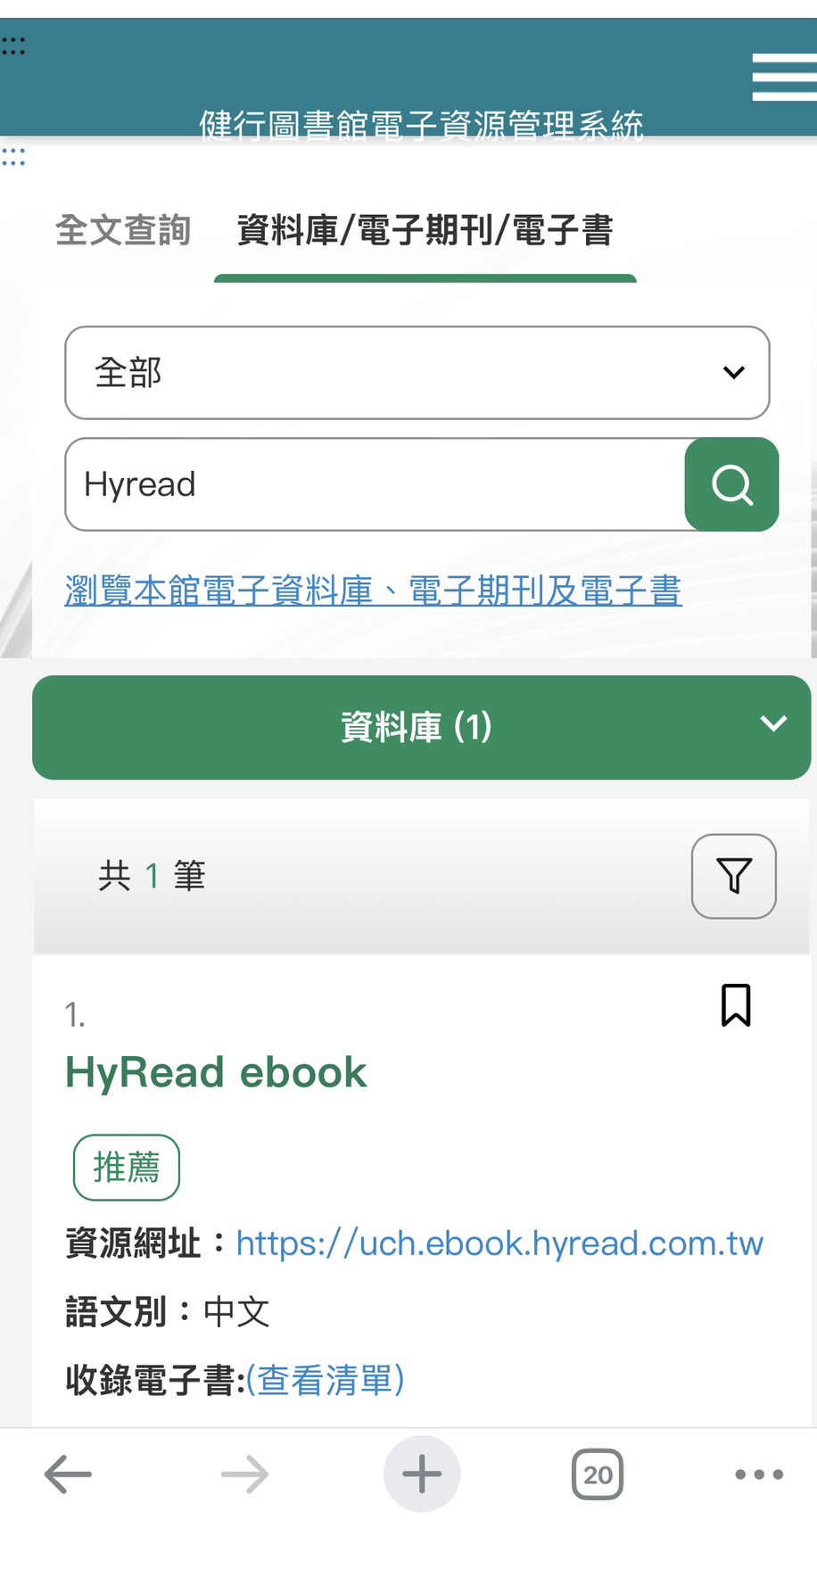
由圖書館網頁-電子資源查詢進入(手機版)
01
點網址進入
健行科技大學圖書館
41

Slide 11
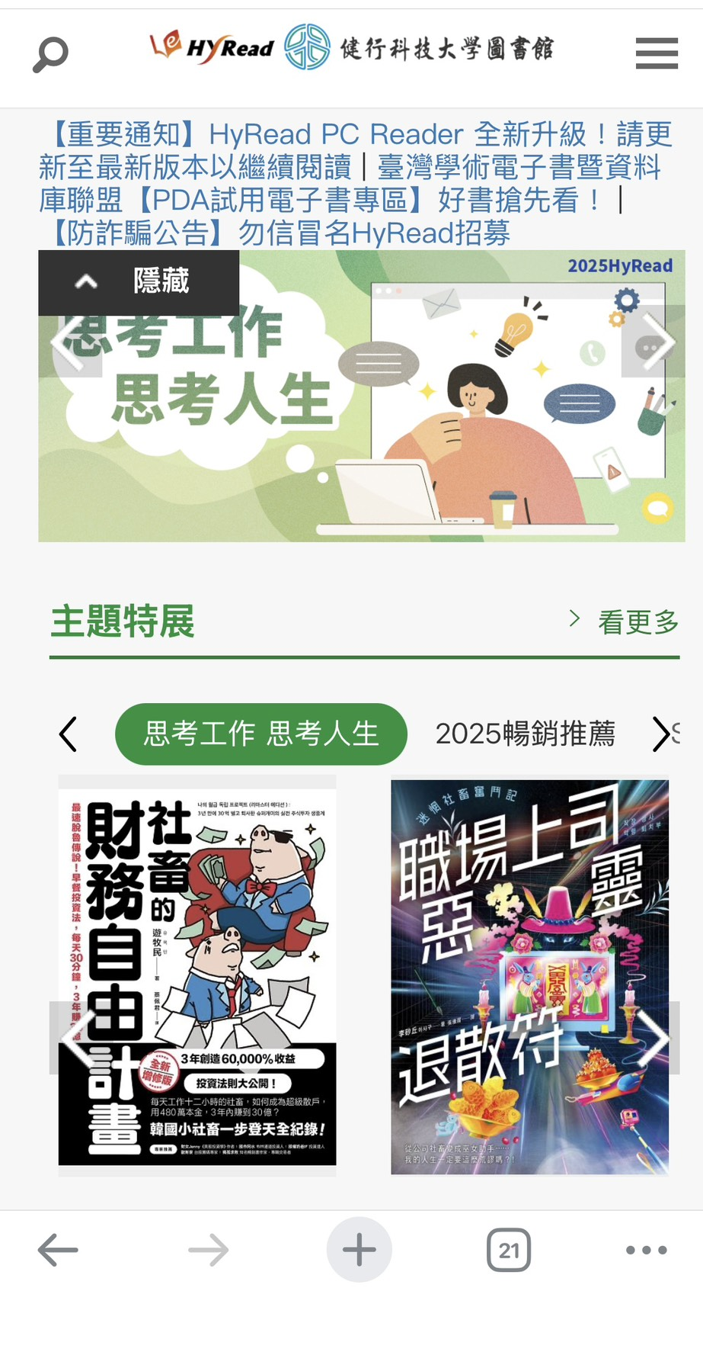
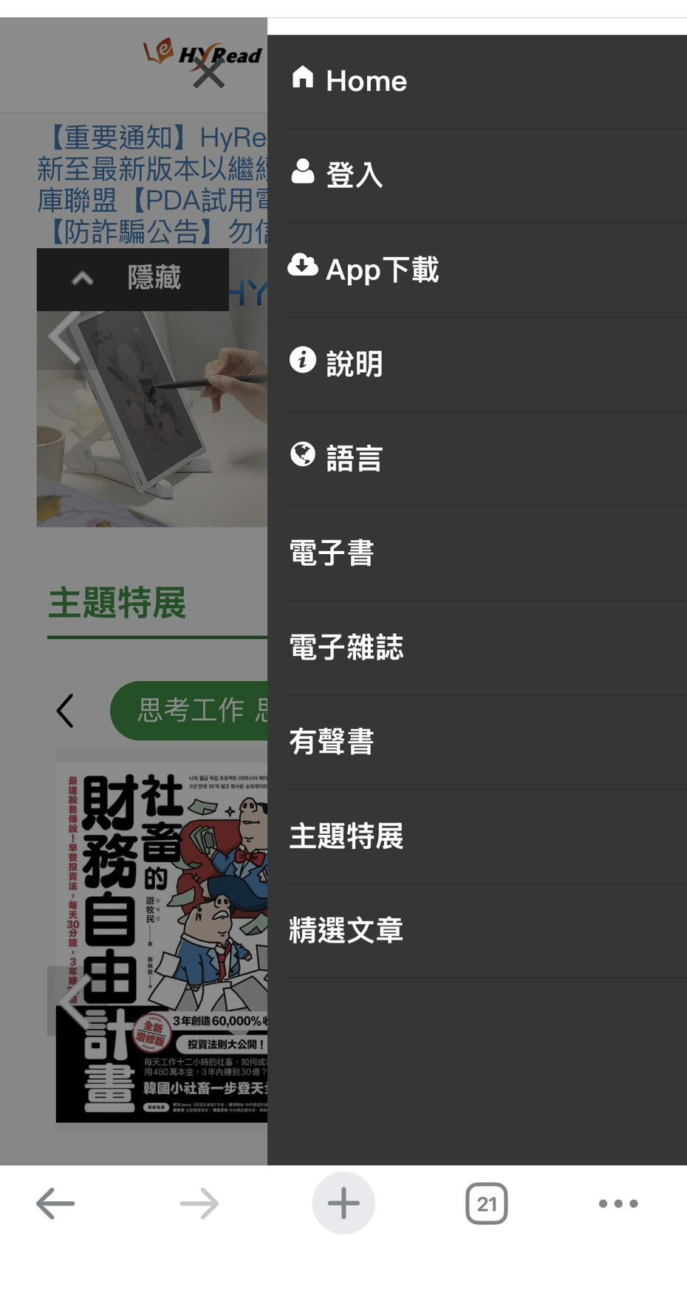
由圖書館網頁-電子資源查詢進入(手機版)
01
健行科技大學圖書館
41

Slide 12
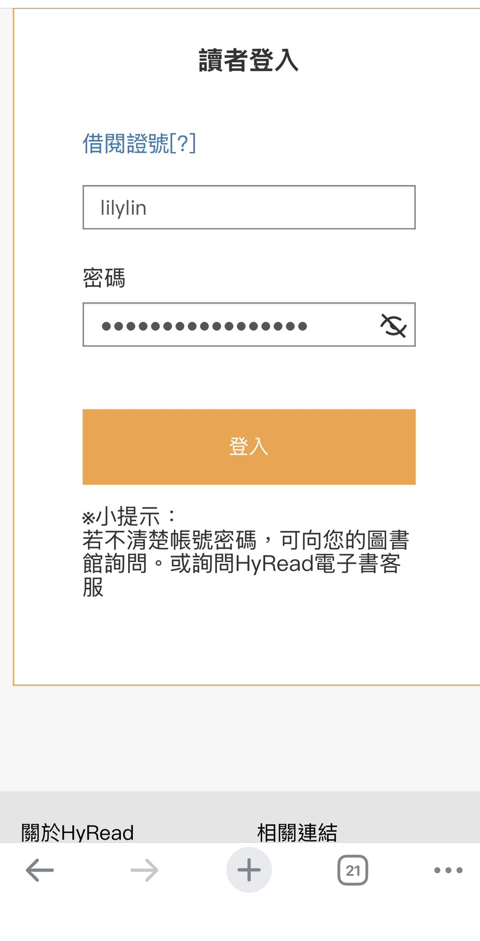
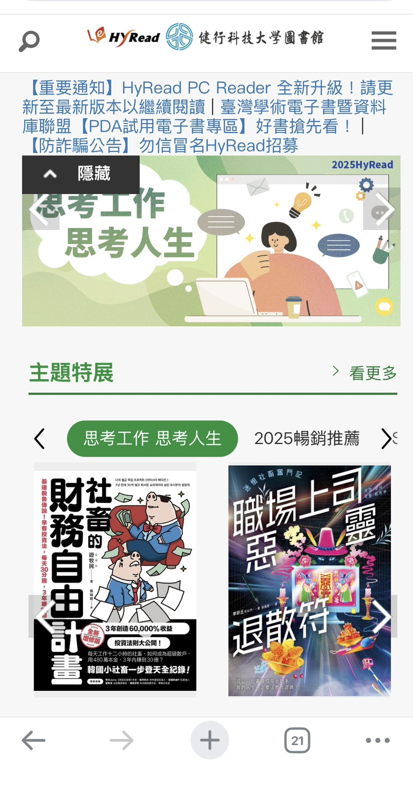
由圖書館網頁-電子資源查詢進入(手機版)
01
SIP帳號密碼
健行科技大學圖書館
41

Slide 13
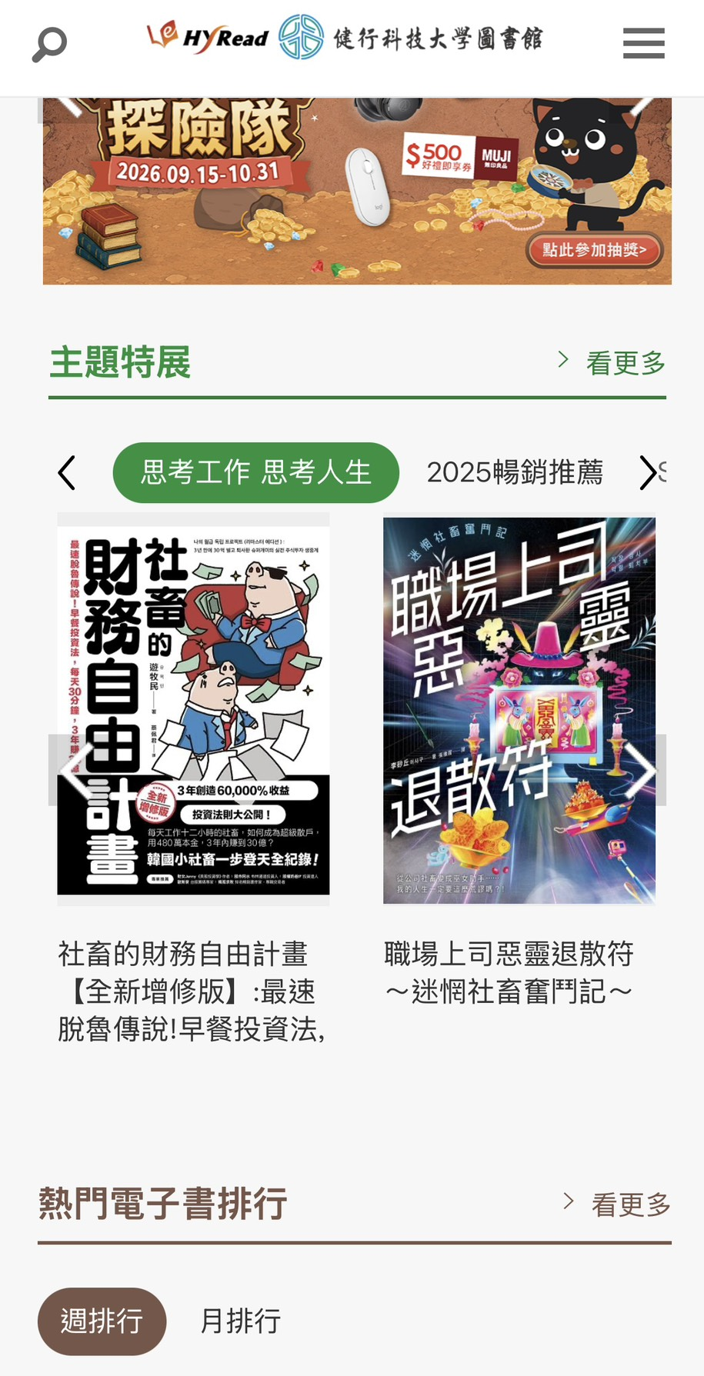

由圖書館網頁-電子資源查詢進入(手機版)
01
健行科技大學圖書館
41

Slide 14
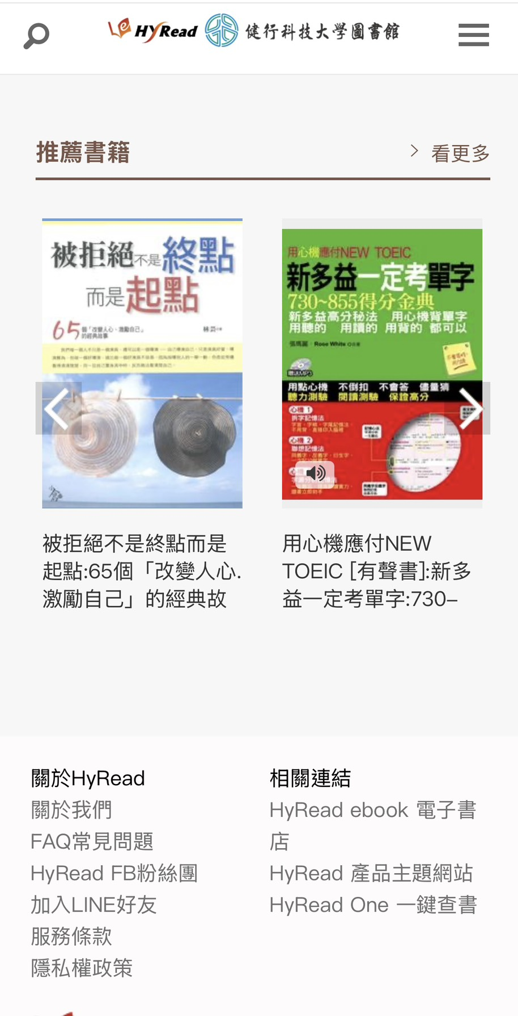
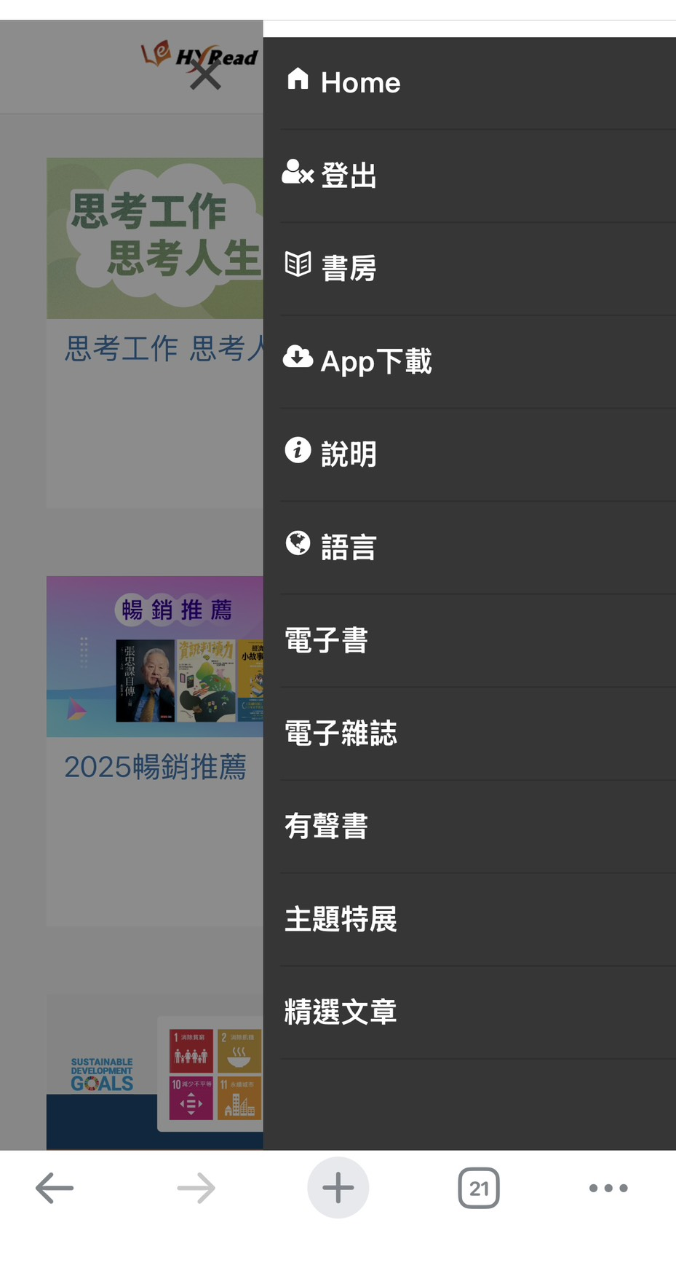
由圖書館網頁-電子資源查詢進入(手機版)
01
健行科技大學圖書館
41

Slide 15
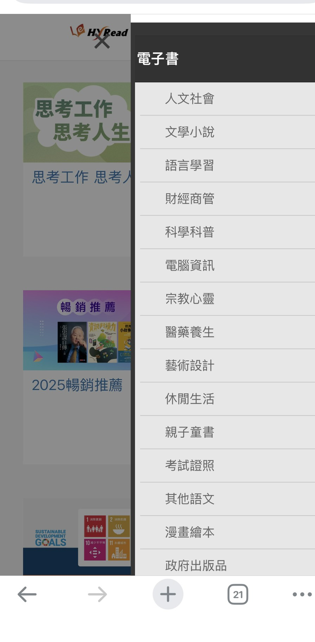
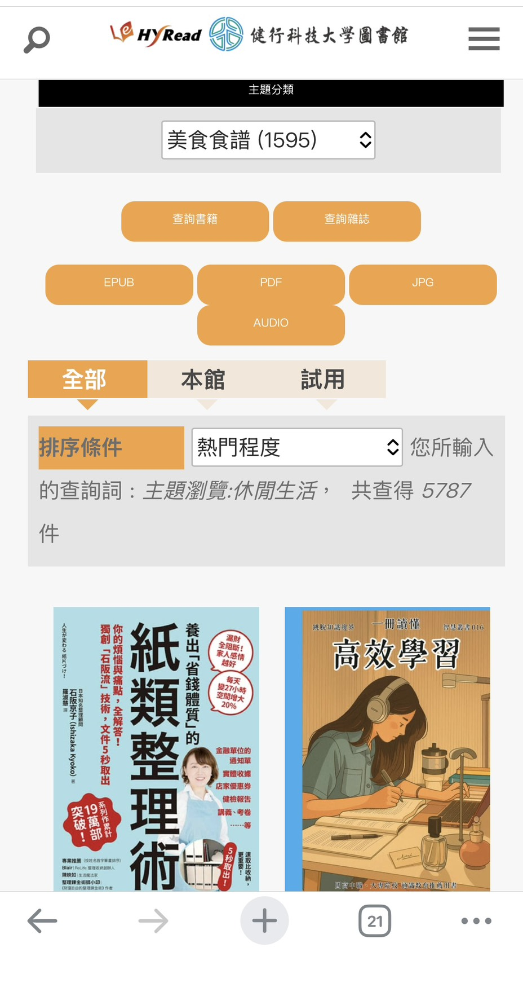
由圖書館網頁-電子資源查詢進入(手機版)
01
分類
健行科技大學圖書館
41

Slide 16
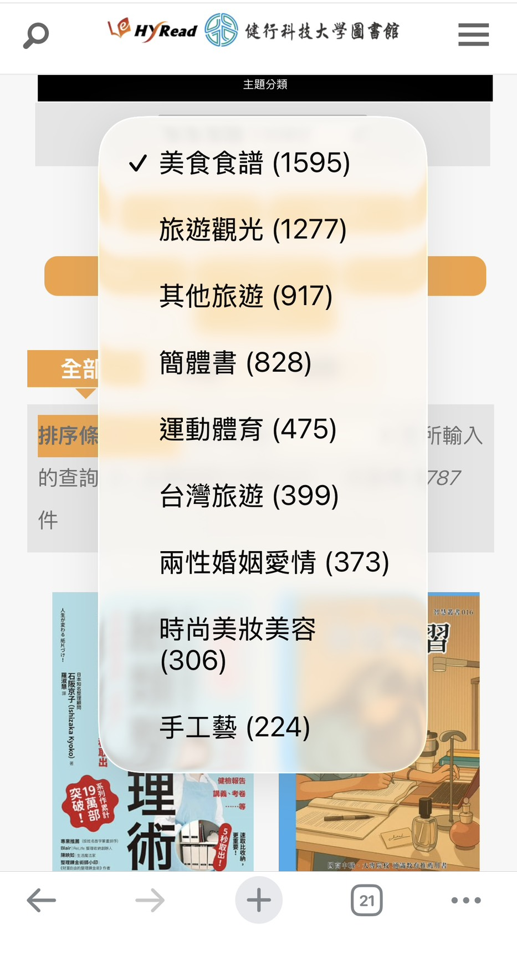
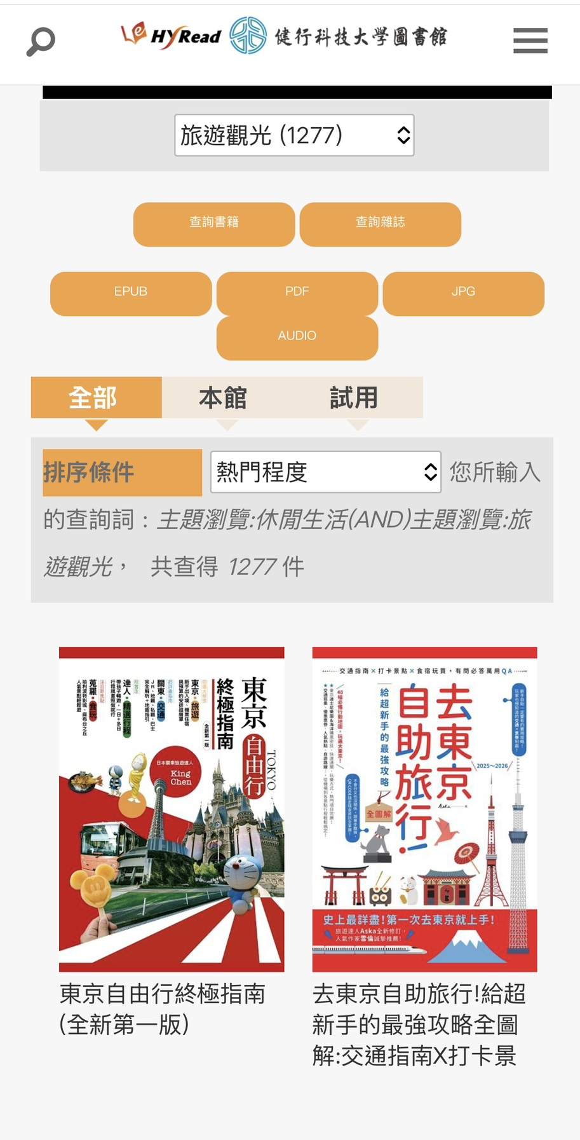
由圖書館網頁-電子資源查詢進入(手機版)
01
健行科技大學圖書館
41

Slide 17
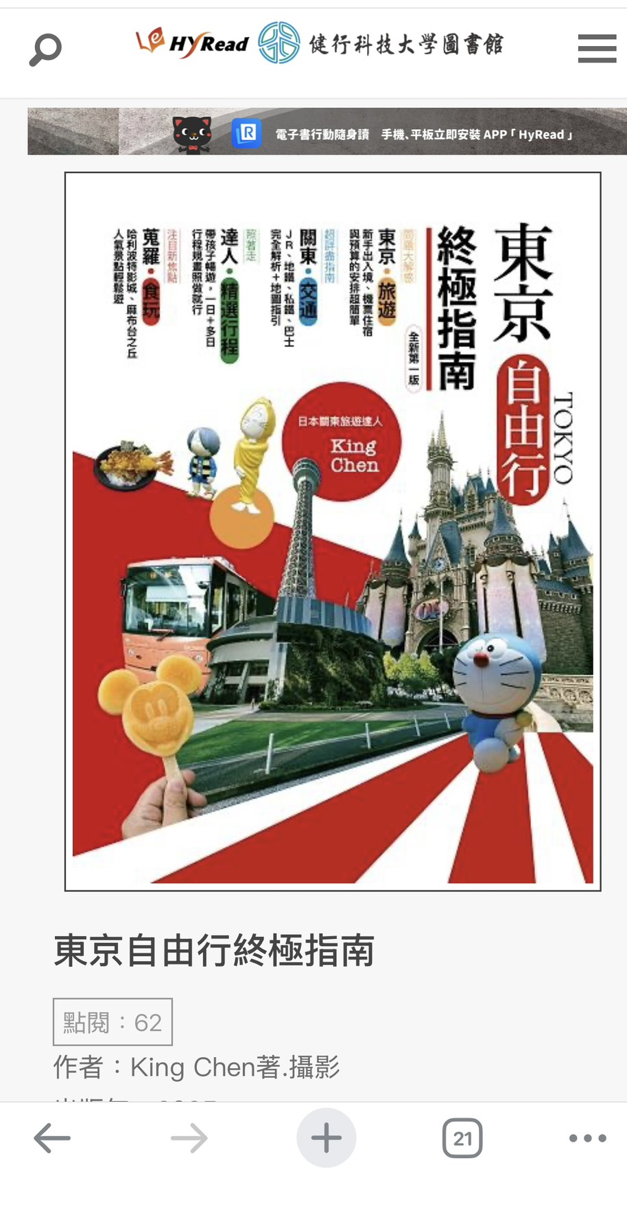
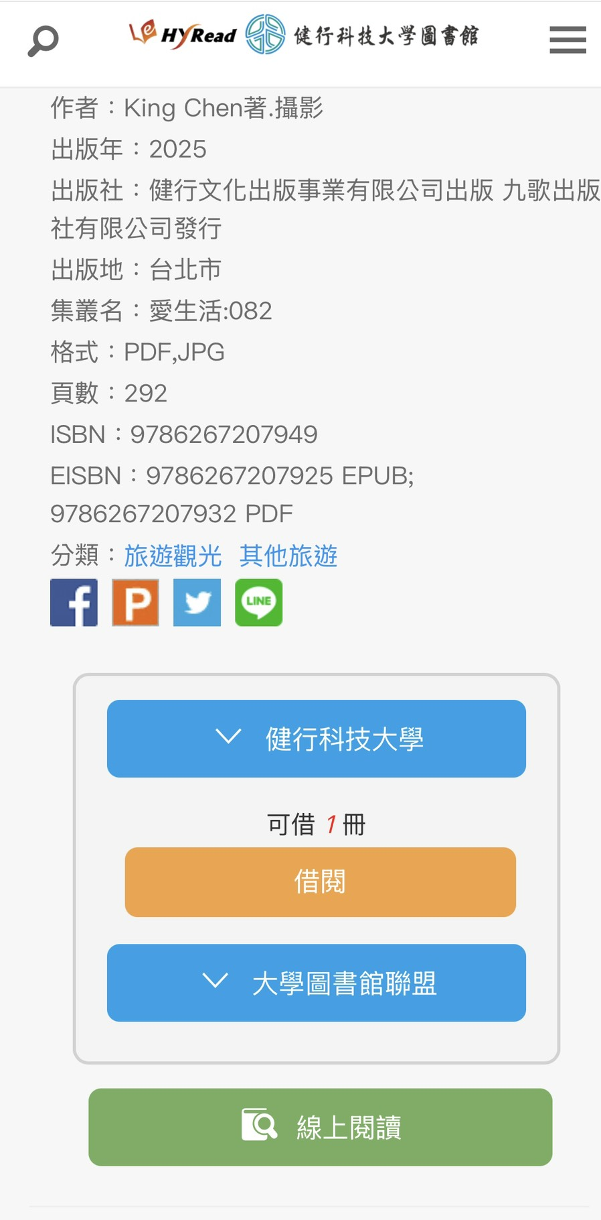
由圖書館網頁-電子資源查詢進入(手機版)
01
健行科技大學圖書館
41

Slide 18
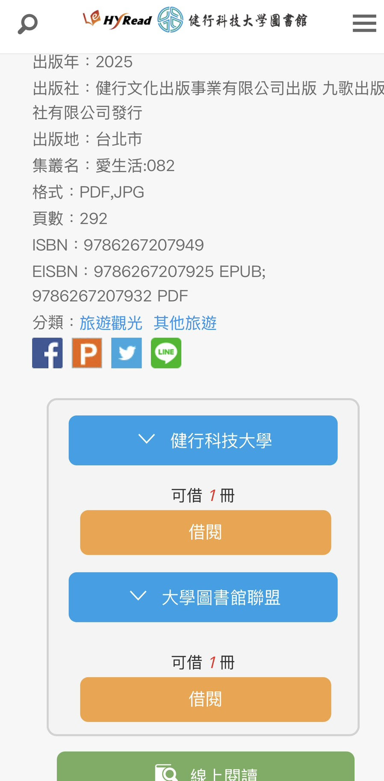
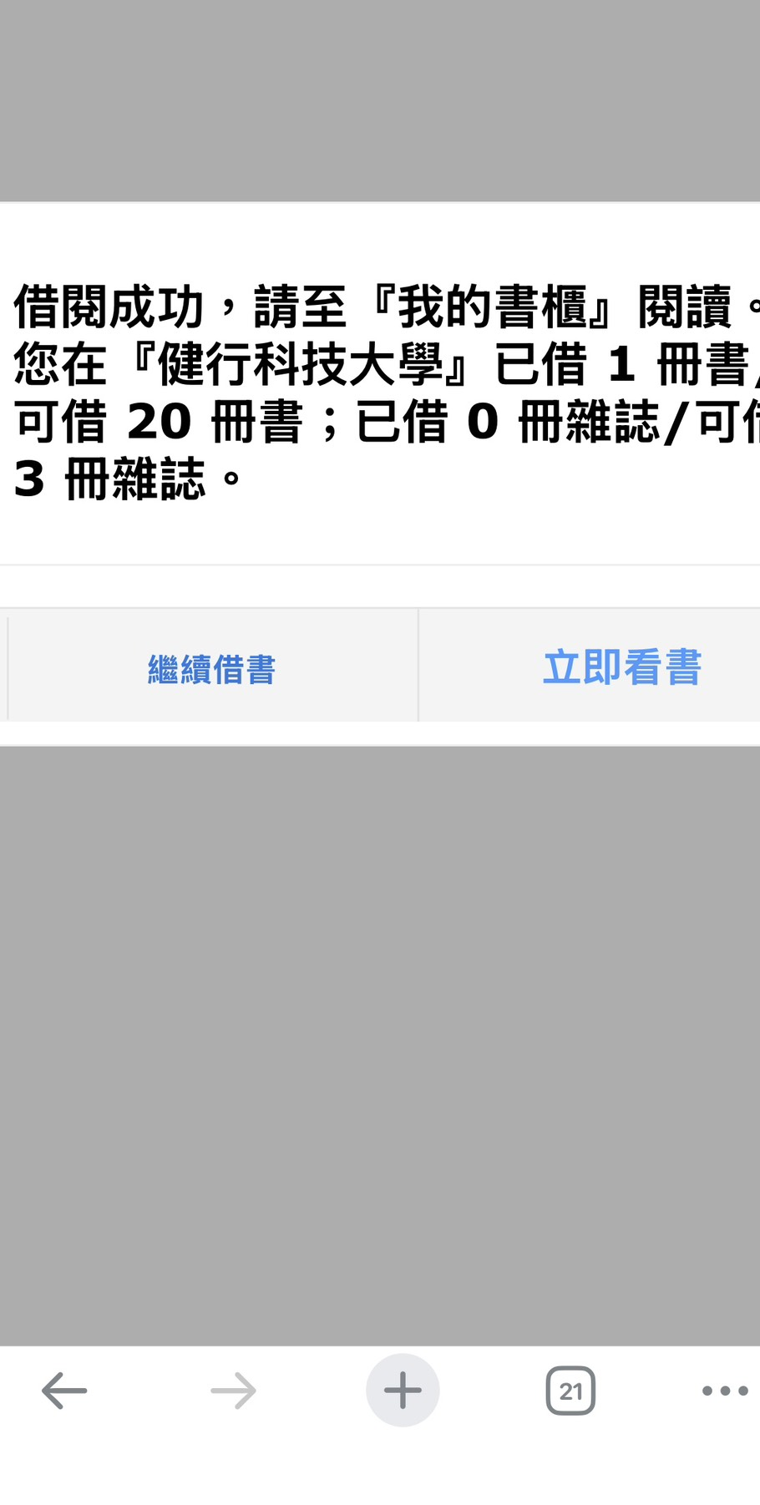
由圖書館網頁-電子資源查詢進入(手機版)
01
健行科技大學圖書館
41

Slide 19
由圖書館網頁-電子資源查詢進入(手機版)
01
健行科技大學圖書館
41

Slide 20
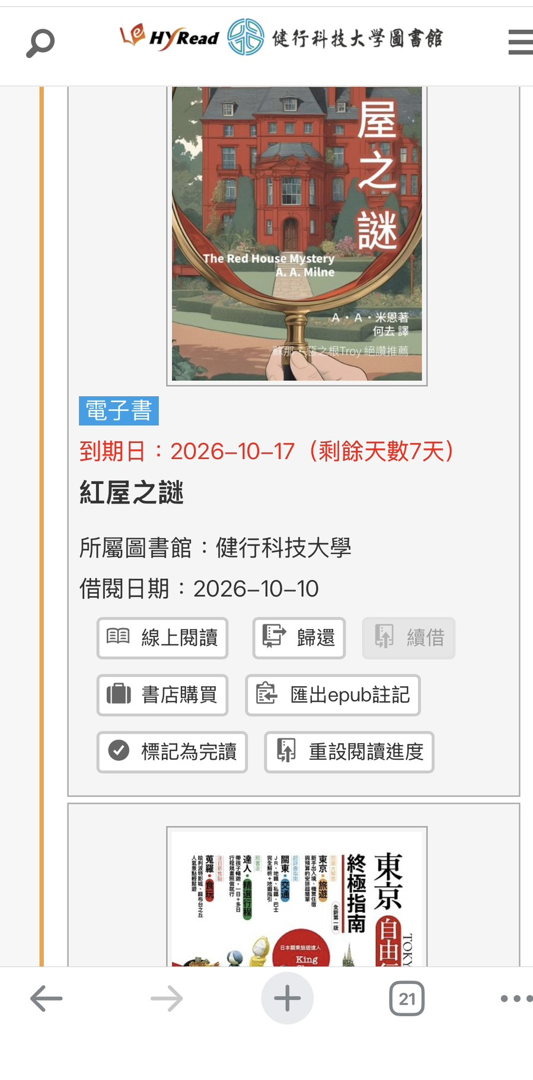
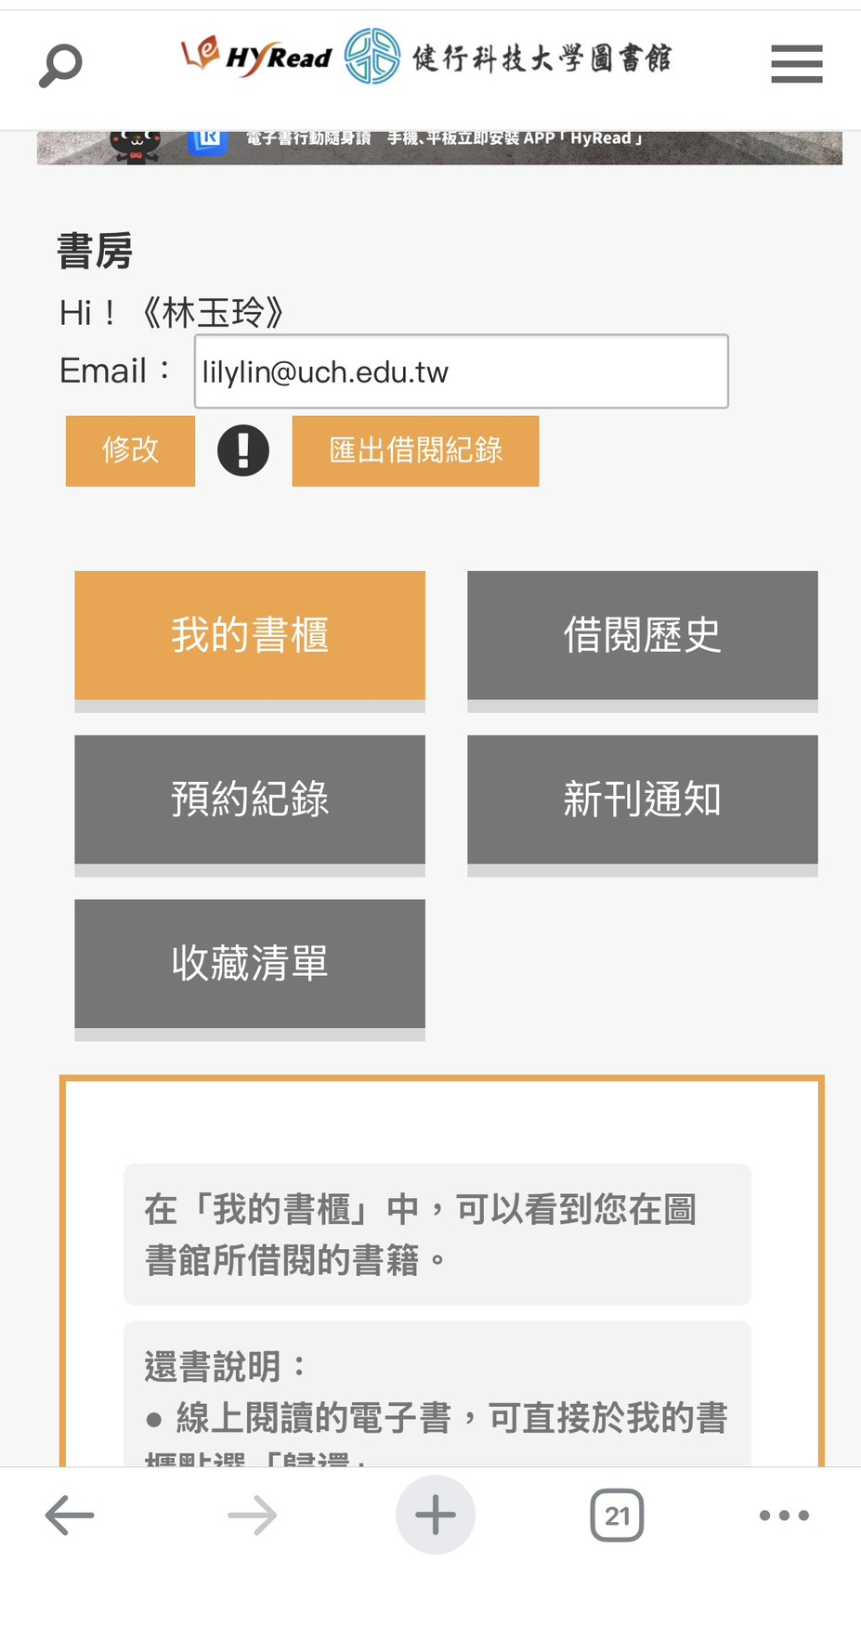
由圖書館網頁-電子資源查詢進入(手機版)
01
健行科技大學圖書館
41

Slide 21
由圖書館網頁-電子資源查詢進入(桌機版)
01
健行科技大學圖書館
57

Slide 22
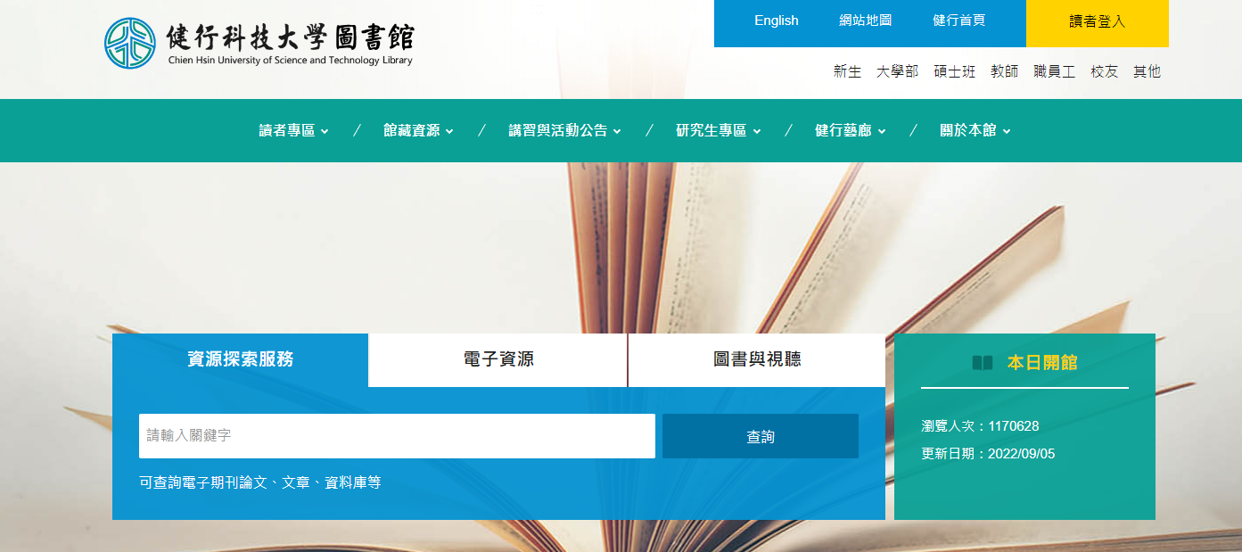
健行科技大學圖書館
58
Notes:
首先一定要到圖書館的網頁(如果是從學校首頁要找圖書館它是會在行政單位底下)，進入圖書館首頁後，首先在快速連結的地方點選館藏查詢

Slide 23
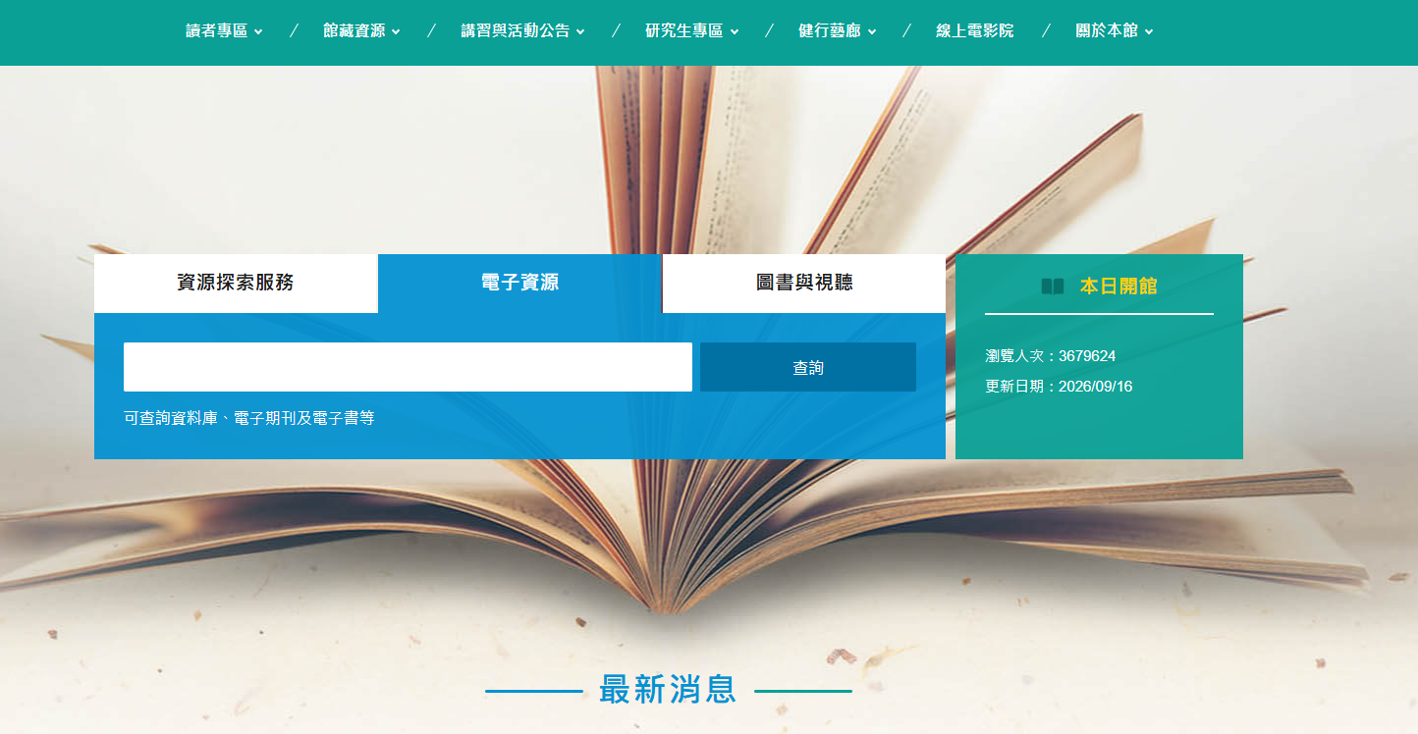
由圖書館網頁-電子資源查詢進入(桌機版)
01
藍底白字
HyRead
輸入電子書平台名稱
健行科技大學圖書館
59
Notes:
接下來介紹由電子資源查詢進入，一樣的也是要由圖書館網頁裡的快速連結中點選電子資源查詢

Slide 24
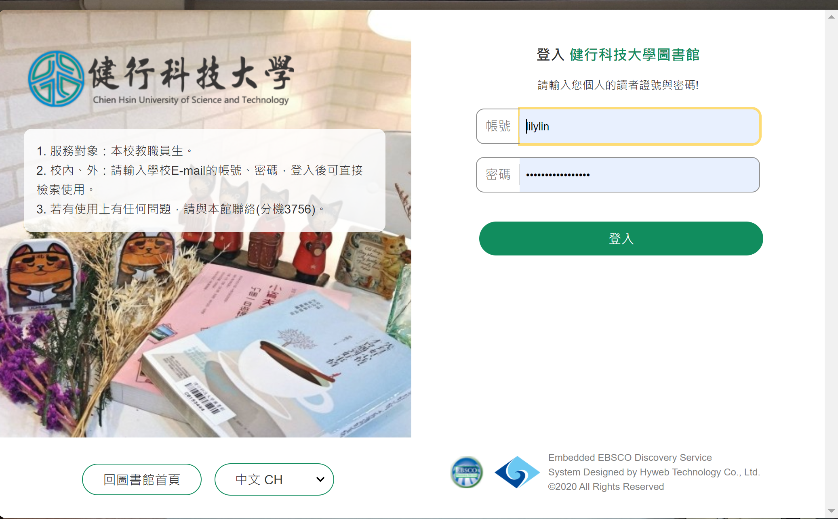
由圖書館網頁-電子資源查詢進入(桌機版)
01
SIP帳號密碼
健行科技大學圖書館
60
Notes:
帳號密碼為SIP帳號密碼

Slide 25
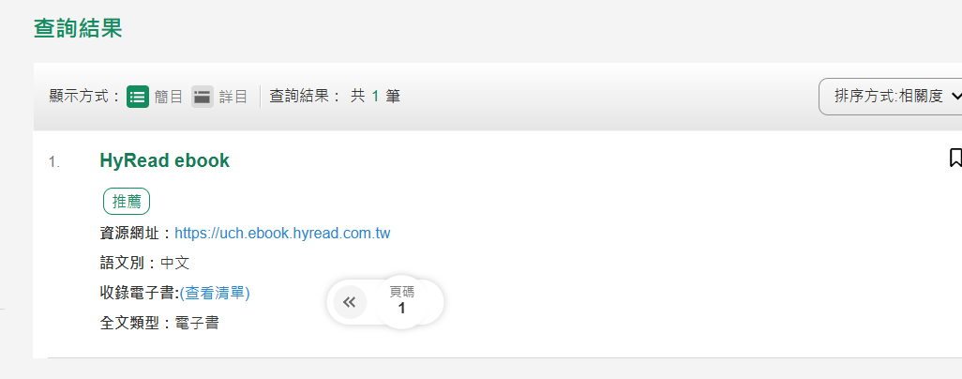
由圖書館網頁-電子資源查詢進入(桌機版)
01
點網址進入
健行科技大學圖書館
61
Notes:
輸入電子書平台的名稱後查詢，點選網址進入

Slide 26
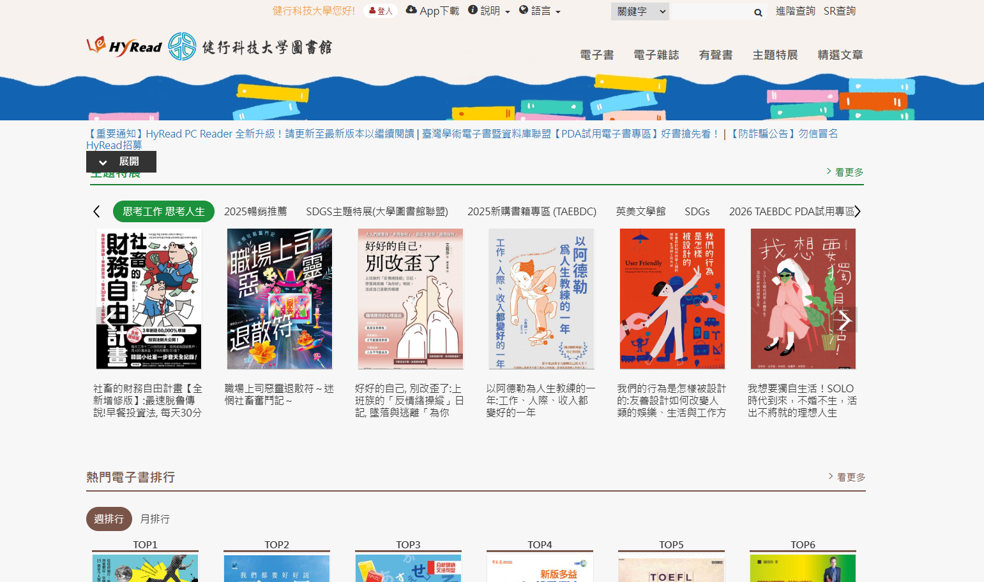
由圖書館網頁-電子資源查詢進入(桌機版)
01
健行科技大學圖書館
62
Notes:
就會看到這個平台的首頁，電子書、雜誌及影音都可以線上閱讀

Slide 27
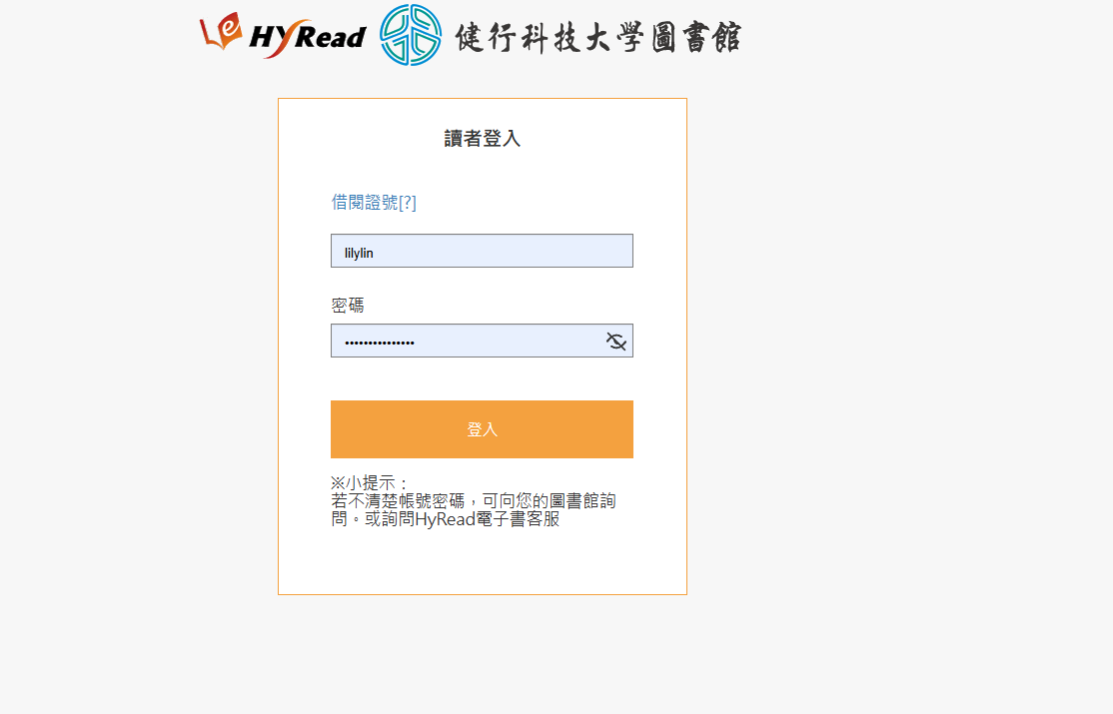
由圖書館網頁-電子資源查詢進入(桌機版)
01
SIP帳號密碼
健行科技大學圖書館
67
Notes:
要借閱電子書，請點選電子書
就會出現電子書的畫面，你可以依條件篩選你要看的書

Slide 28
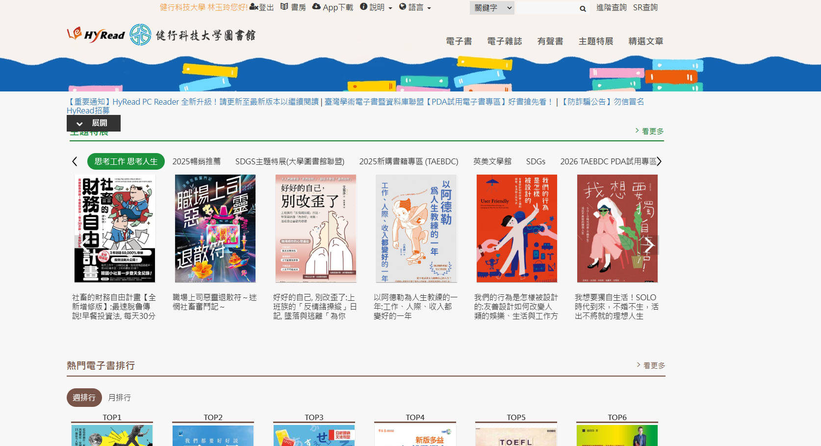
由圖書館網頁-電子資源查詢進入(桌機版)
01
都可借
健行科技大學圖書館
67
Notes:
要借閱電子書，請點選電子書
就會出現電子書的畫面，你可以依條件篩選你要看的書

Slide 29
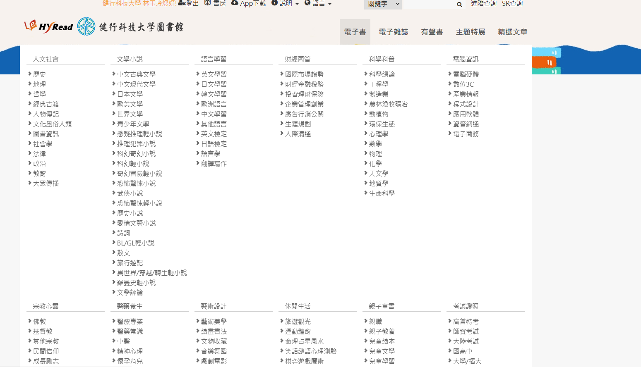
由圖書館網頁-電子資源查詢進入(桌機版)
01
健行科技大學圖書館
67
Notes:
要借閱電子書，請點選電子書
就會出現電子書的畫面，你可以依條件篩選你要看的書

Slide 30

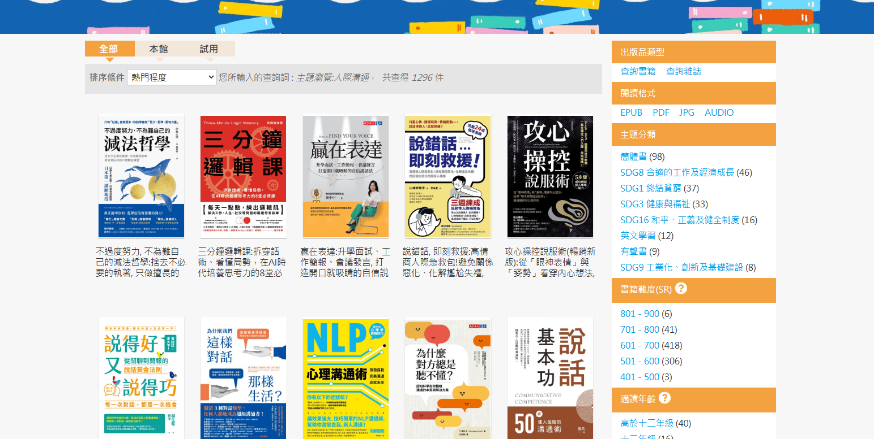
由圖書館網頁-電子資源查詢進入(桌機版)
01
健行科技大學圖書館
65
Notes:
要借閱電子書，請點選電子書
就會出現電子書的畫面，你可以依條件篩選你要看的書

Slide 31
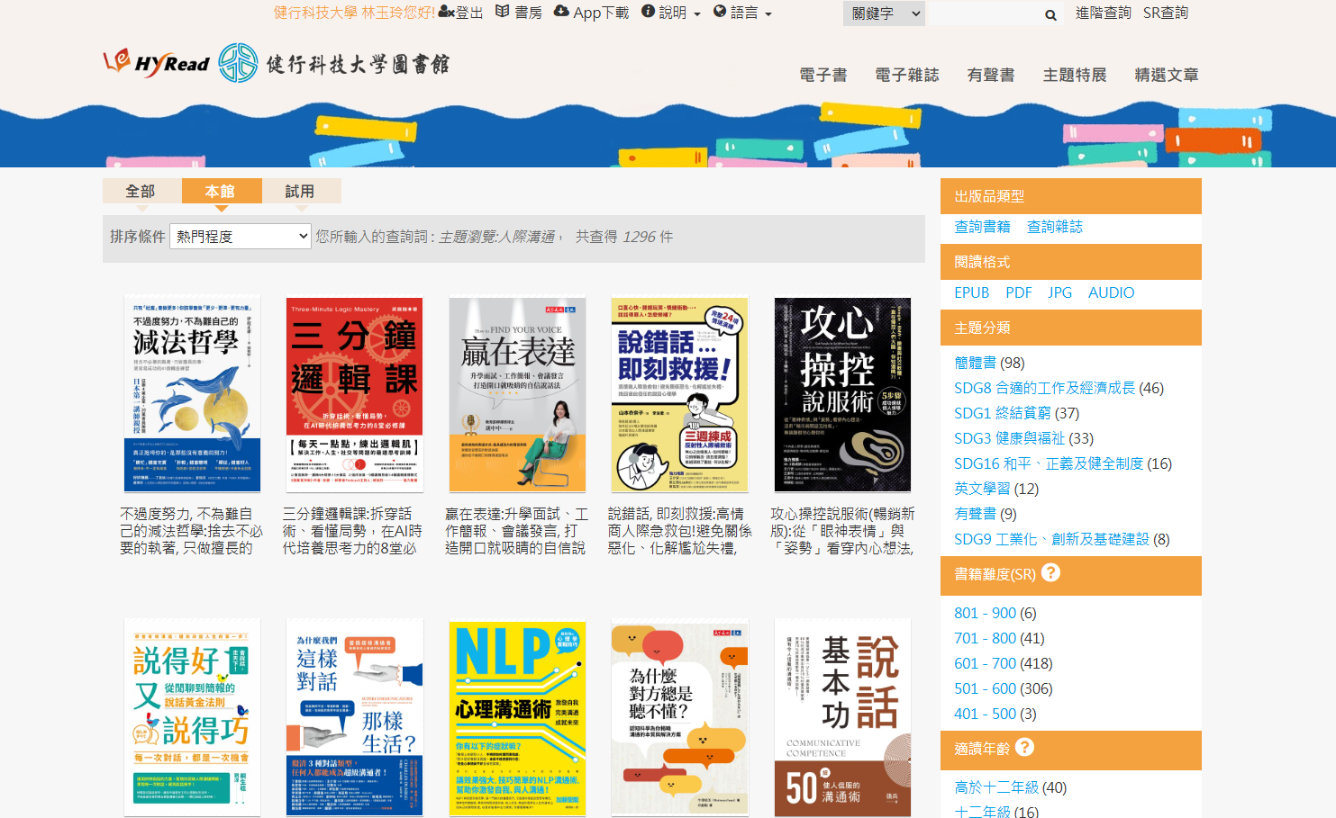
由圖書館網頁-電子資源查詢進入(桌機版)
01
健行科技大學圖書館
67
Notes:
要借閱電子書，請點選電子書
就會出現電子書的畫面，你可以依條件篩選你要看的書

Slide 32
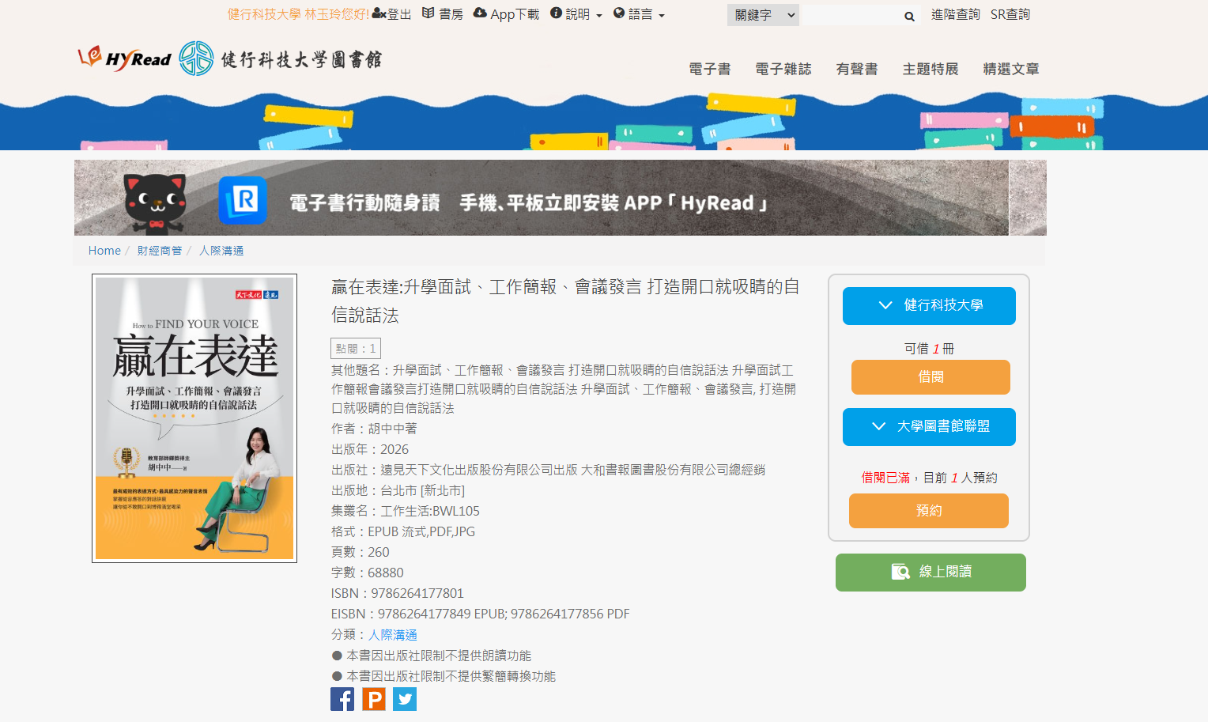
由圖書館網頁-電子資源查詢進入(桌機版)
01
只要有書都可借
健行科技大學圖書館
69
Notes:
要借閱電子書，請點選電子書
就會出現電子書的畫面，你可以依條件篩選你要看的書

Slide 33
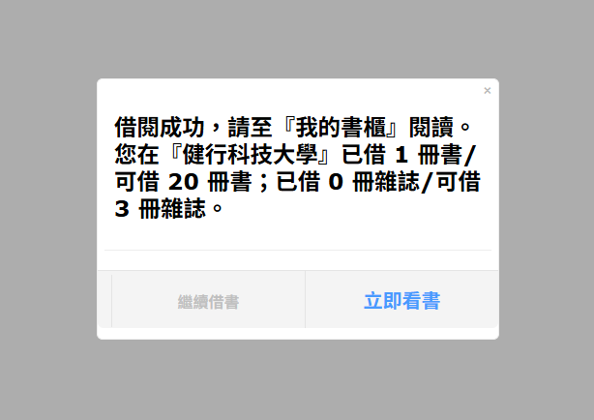
由圖書館網頁-電子資源查詢進入(桌機版)
01
健行科技大學圖書館
69
Notes:
要借閱電子書，請點選電子書
就會出現電子書的畫面，你可以依條件篩選你要看的書

Slide 34
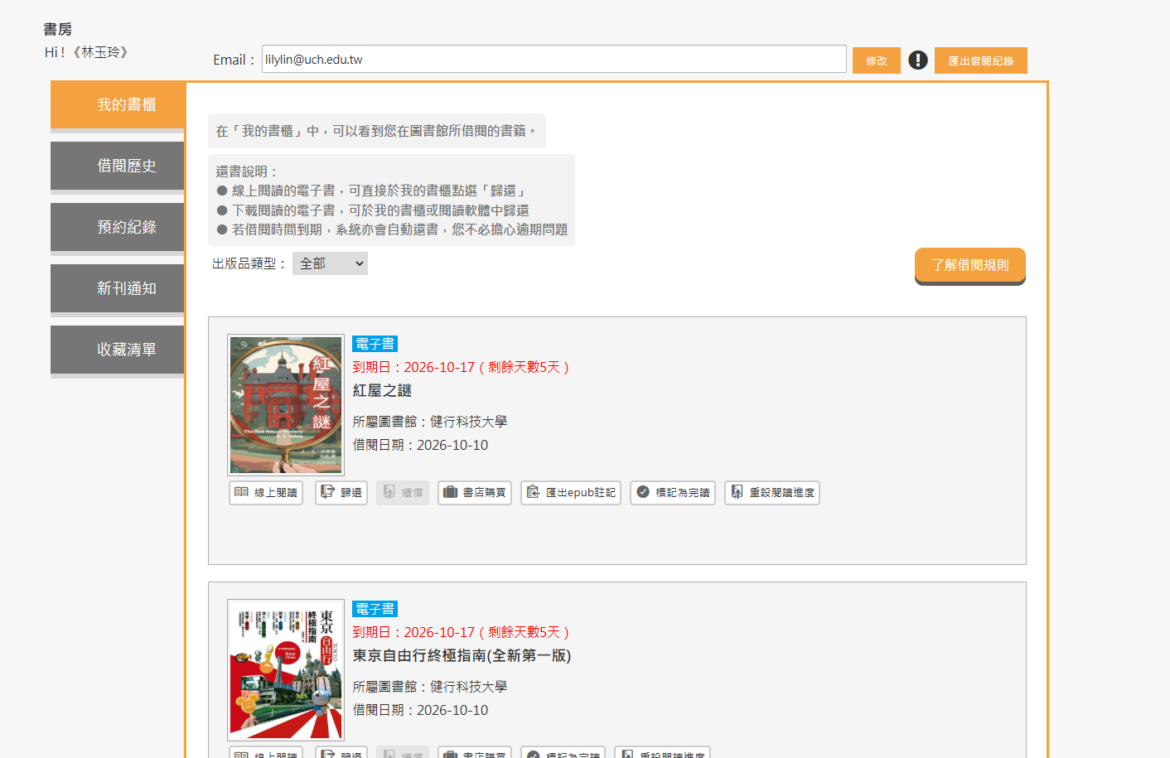
由圖書館網頁-電子資源查詢進入(桌機版)
01
健行科技大學圖書館
67
Notes:
要借閱電子書，請點選電子書
就會出現電子書的畫面，你可以依條件篩選你要看的書

Slide 35
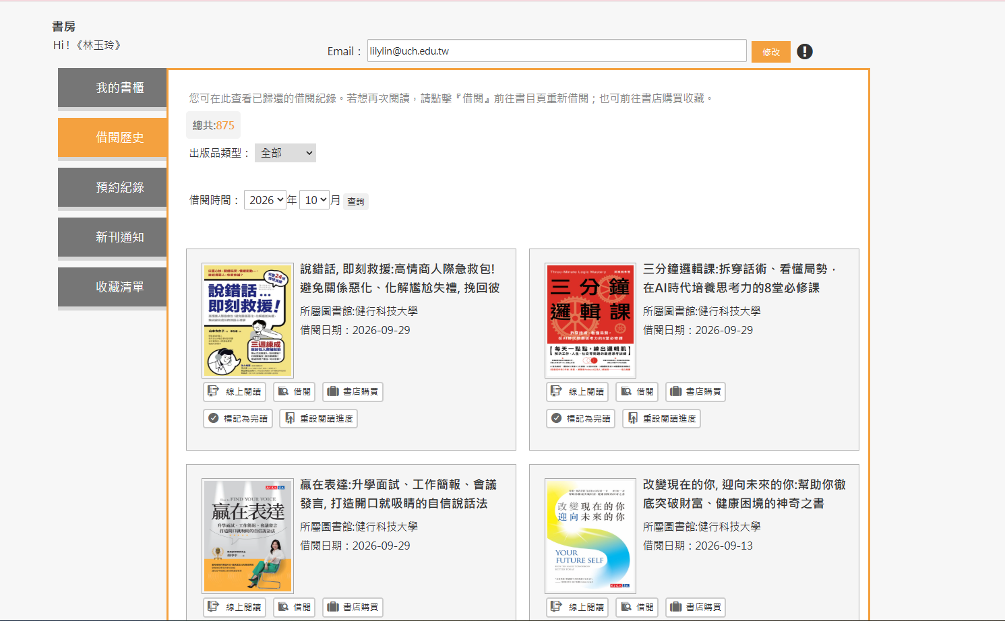
由圖書館網頁-電子資源查詢進入(桌機版)
01
健行科技大學圖書館
72
Notes:
帳號密碼也是SIP帳號密碼
點借閱

Slide 36

下載行動載具APP電子書
02
借閱方便簡單：行動/PC 借閱
健行科技大學圖書館
74

Slide 37

下載行動載具APP電子書
02
健行科技大學圖書館
74

Slide 38
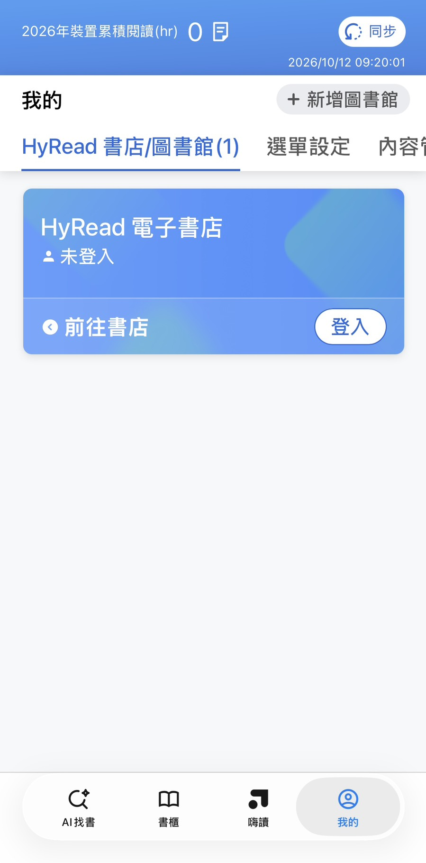
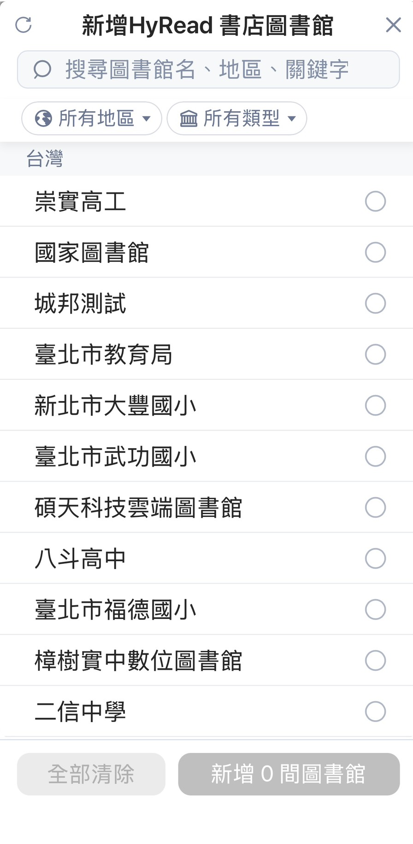
下載行動載具APP電子書
02
輸入健行
健行科技大學圖書館
74

Slide 39
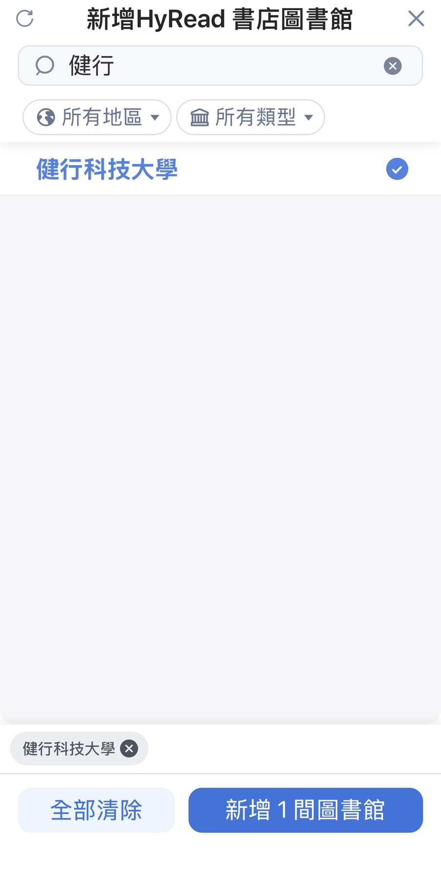
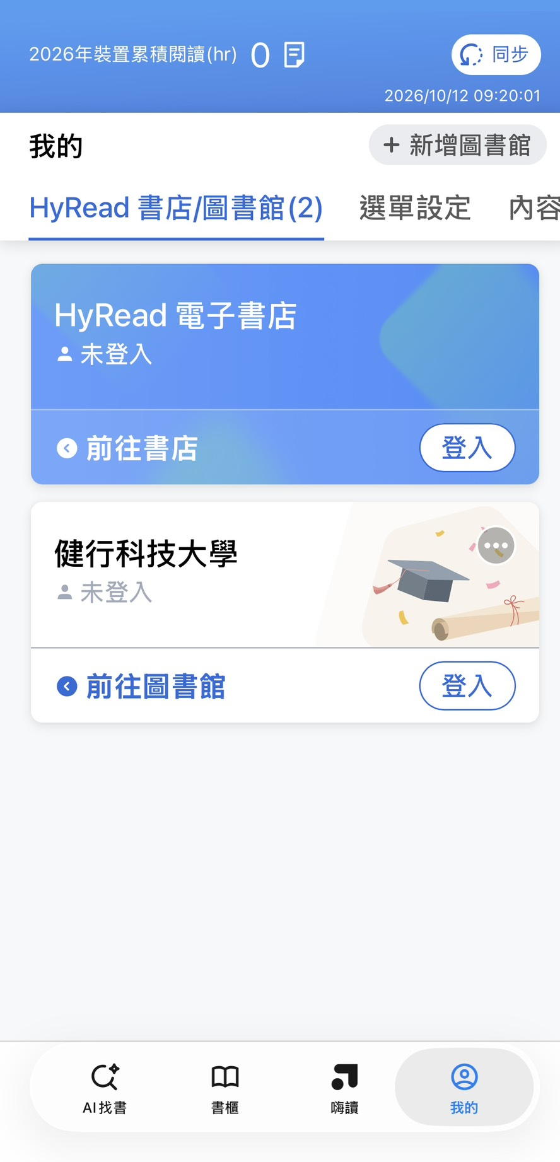
下載行動載具APP電子書
02
健行科技大學圖書館
74

Slide 40
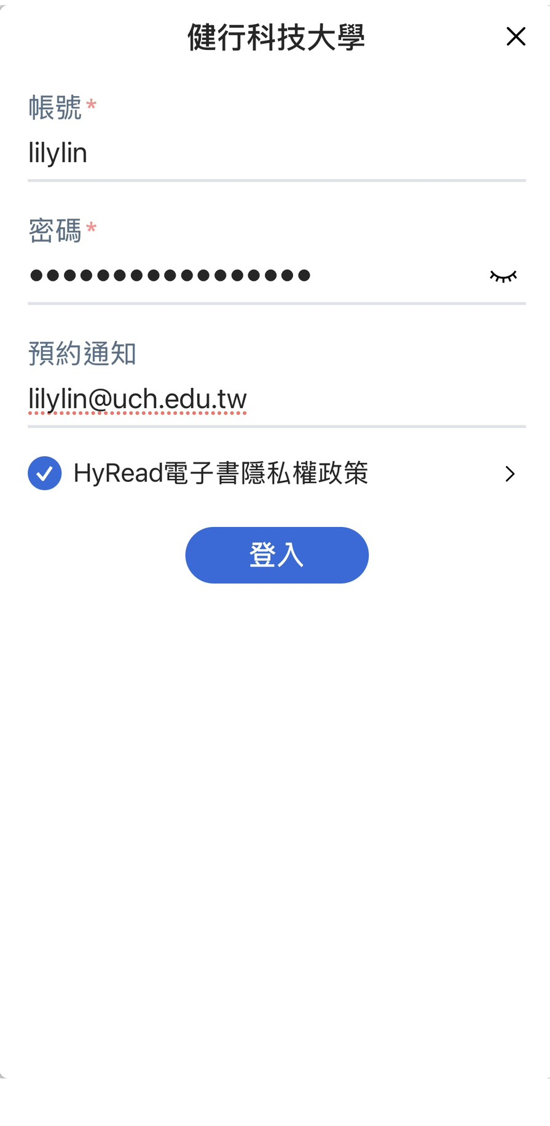
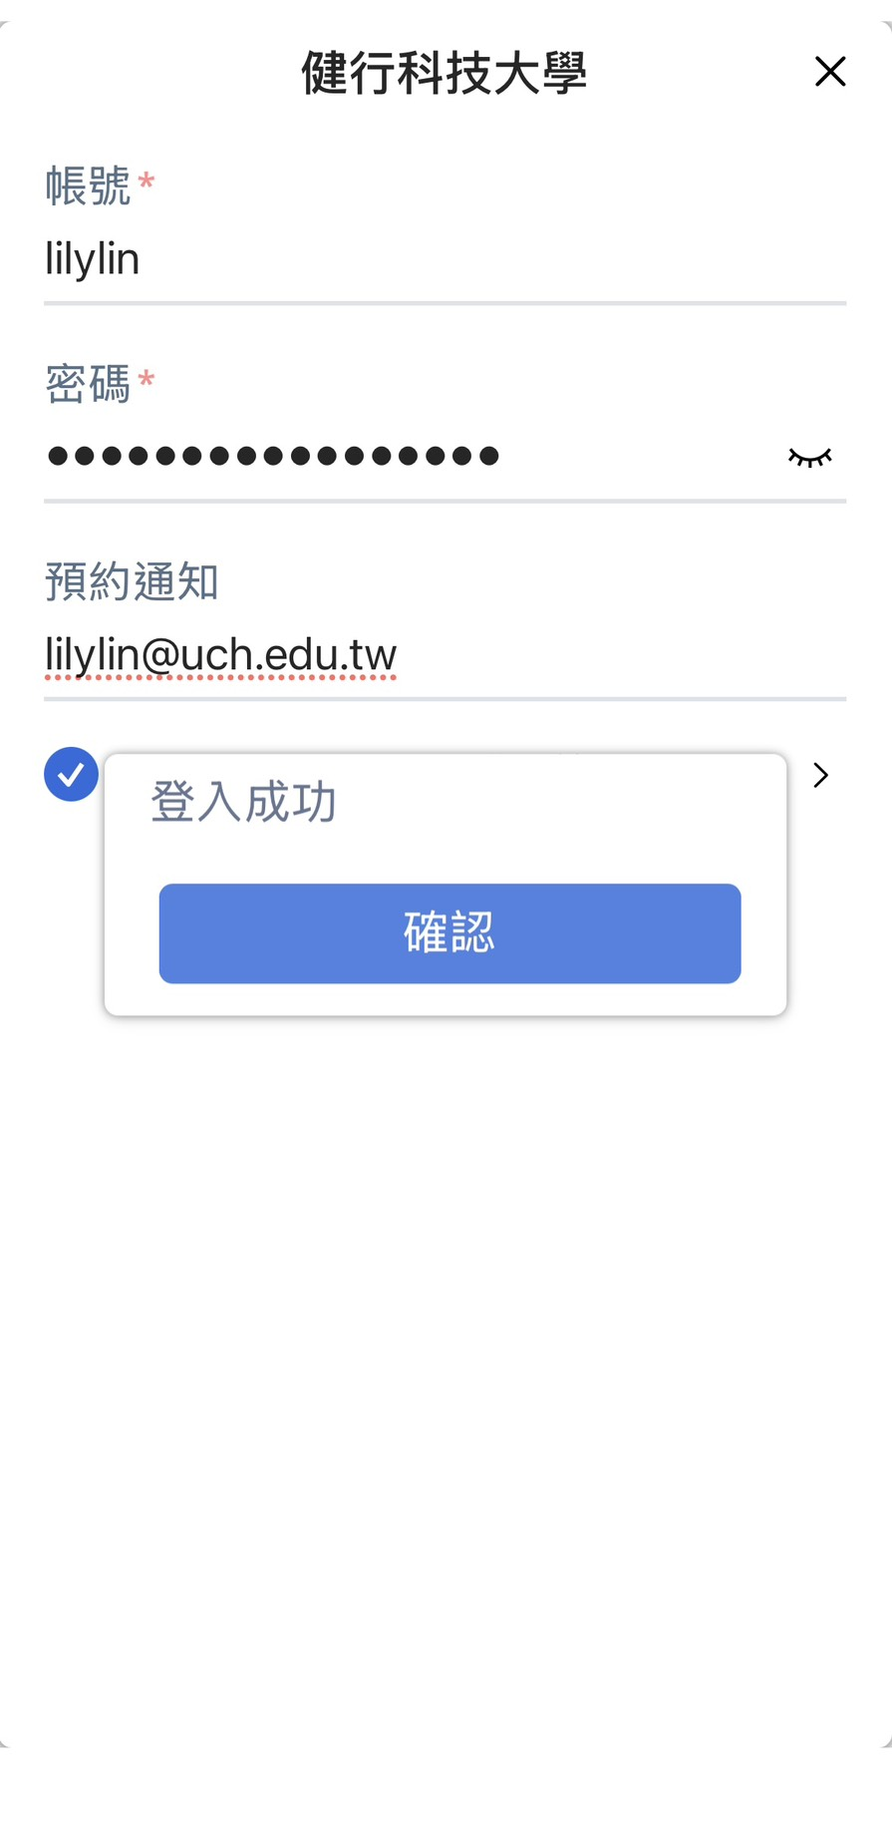
下載行動載具APP電子書
02
SIP帳號密碼
健行科技大學圖書館
74

Slide 41
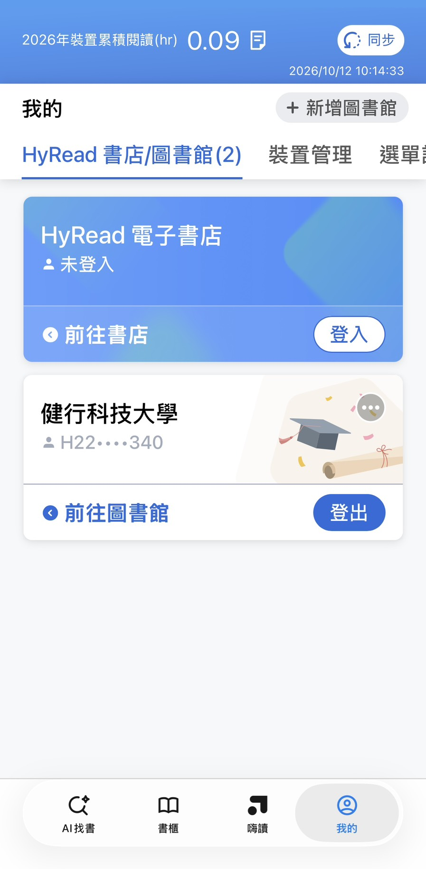
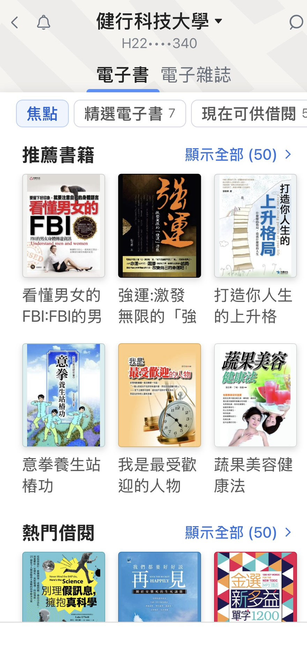
下載行動載具APP電子書
02
健行科技大學圖書館
74

Slide 42
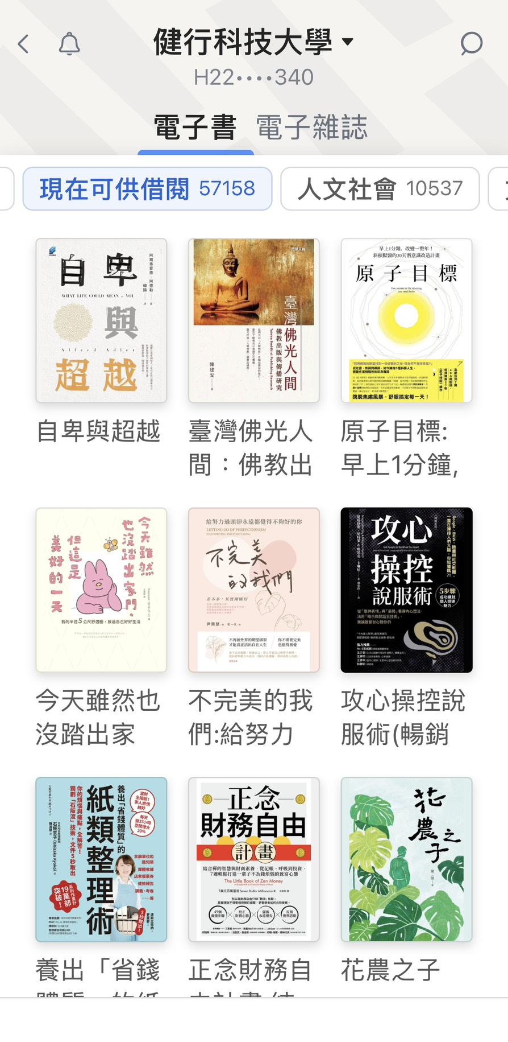

下載行動載具APP電子書
02
健行科技大學圖書館
74

Slide 43


下載行動載具APP電子書
02
健行科技大學圖書館
74

Slide 44

下載行動載具APP電子書
02
健行科技大學圖書館
74

Slide 45



更多雲端閱讀豐富功能
等您親自來體驗
Notes:
更多雲端閱讀豐富功能 ， 等您親自來體驗

Slide 46
感
謝
聆
聽
THANKS
健行科技大學圖書館
使用上有任何疑問，可電洽圖書館(分機:3752)

